Slide 1
Κανόνες Ορθής Βιομηχανικής και Υγιεινής Πρακτικής (ΟΒΠ/ΟΥΠ)

Slide 2
ΟΒΠ/ΟΥΠ
Οι κανόνες ορθής βιομηχανικής πρακτικής αποτελούν το τμήμα της διαχείρισης ποιότητας που διασφαλίζει ότι τα προϊόντα παράγονται με συνέπεια και ελέγχονται σύμφωνα με τα κατάλληλα πρότυπα ποιότητας για τη σωστή χρήση τους και όπως απαιτείται από τις νομοθετικές αρχές
Βιομηχανικές εγκαταστάσεις
Υγιεινή και ασφάλεια
Διεργασίες παραγωγής

Slide 3
ΟΒΠ/ΟΥΠ στις βιομηχανικές εγκαταστάσεις (1/4)
Νερό
Αποχετευτικό δίκτυο
Οδικό δίκτυο
Ηλεκτρικό ρεύμα
Υλικά
Εξαερισμός
Φωτισμός
Παροχή νερού
Διαχείριση αποβλήτων
Επιλογή της τοποθεσίας
Σχεδιασμός της διάταξης χώρων
Κατασκευή εργοστασιακών χώρων
Πρώτη ύλη
Επεξεργασία
Προϊόν
Απόβλητα

Slide 4
ΟΒΠ/ΟΥΠ στις βιομηχανικές εγκαταστάσεις (2/4) ΧΩΡΟΙ
Χώροι επεξεργασίας
Αποθήκευσης
Εξυπηρέτησης του προσωπικού
Ποιοτικού ελέγχου
Συνεργεία
Γραφεία

Slide 5
ΟΒΠ/ΟΥΠ στις βιομηχανικές εγκαταστάσεις (3/4) ΚΑΤΑΣΚΕΥΗ
Τοίχοι (εξωτερικοί – εσωτερικοί)
Οροφή
Δάπεδα
Πόρτες - Παράθυρα

Slide 6
ΟΒΠ/ΟΥΠ στις βιομηχανικές εγκαταστάσεις (4/4) ΕΞΟΠΛΙΣΜΟΣ
Υλικά κατασκευής
Ανοξείδωτος χάλυβας
Ξύλινα και ψάθινα (γενικώς απαγορεύονται)
Πλαστικά
Κεραμικά, πορσελάνες, γυαλί
Σίδηρος, χαλκός, κασσίτερος
Προδιαγραφές υλικών
Κατάλληλα
Όχι αλλαγές στις οργανοληπτικές ιδιότητες των τροφίμων
Όχι τοξικές
Να μην υφίστανται φυσικοχημικές αλλαγές
Λείες επιφάνειες
Να καθαρίζονται και να απολυμαίνονται εύκολα

Slide 7
ΟΒΠ/ΟΥΠ στην υγιεινή και ασφάλεια
Καθαρισμός και απολύμανση εξοπλισμού και κτιρίου
Απεντόμωση/Μυοκτονία
Υγιεινή του προσωπικού και επισκεπτών

Slide 8
Καθαρισμός-Απολύμανση
Καθαρισμός είναι η απομάκρυνση όλων των ρύπων από τις επιφάνειες και τον εξοπλισμό
Ξηρός καθαρισμός
Υγρός καθαρισμός με νερό και απορρυπαντικό
Απολύμανση είναι η καταστροφή των διαφόρων μικροοργανισμών και πιθανόν των σπορίων τους
Με θέρμανση
Με χημικά απολυμαντικά

Slide 9
Σκοπός
Η απουσία υπολειμμάτων τροφίμων και συσκευασιών, καθώς και η απουσία μικροοργανισμών, για την αποφυγή άμεσης ή έμμεσης επιμόλυνσης
Ευχάριστο & ασφαλές περιβάλλον εργασίας
Ευχάριστη εικόνα στους πελάτες
Η κάλυψη της σχετικής νομικής υποχρέωσης
Η ΚΑΘΑΡΙΟΤΗΤΑ ΕΙΝΑΙ ΜΙΣΗ ΑΡΧΟΝΤΙΑ!!!
Notes:
ΣΗΜΕΙΑ ΣΥΖΗΤΗΣΗΣ
Να εξηγηθεί η ανάγκη και η σκοπιμότητα των καθαρισμών και απολυμάνσεων, τονίζοντας τις παρακάτω 3 προυποθέσεις:
Την μείωση των επιμολύνσεων, της επιβίωσης και ανάπτυξης μικροβιακών και άλλων σχετικών κινδύνων (πχ εξάλειψη τροφών για έντομα-τρωκτικά)
Την βελτίωση του περιβάλλοντος εργασίας (που αναπόφευκτα επιδρά στην αποδοτικότητα των ανθρώπων) και της εικόνας της επιχείρησης στους πελάτες
Την κάλυψη της σχετικής νομικής υποχρέωσης (ΥΑ 487/4-10-2000)
Να αναφερθεί το γνωμικό «Η ΚΑΘΑΡΙΟΤΗΤΑ ΕΙΝΑΙ ΜΙΣΗ ΑΡΧΟΝΤΙΑ!!!», που ανακεφαλαιώνει όλη την άποψη που έχει το ανθρώπινο είδος για τους καθαρισμούς και απολυμάνσεις (και το οποίο θα πρέπει να θεωρούμε ως απαράβατη αρχή και αξία, όταν εργαζόμαστε σε χώρους τροφίμων)
ΣΧΕΤΙΚΕΣ ΠΛΗΡΟΦΟΡΙΕΣ ΣΤΟΝ ΟΔΗΓΟ ΥΓΙΕΙΝΗΣ Ν.1: Μέρος 3 κεφάλαιο I, II & V (& επιλεκτικά μέρος 3/κεφάλαιο ΙΙΙ-ΙΧ, μέρος 4 &παράρτημα 3)
ΣΧΕΤΙΚΕΣ ΠΛΗΡΟΦΟΡΙΕΣ ΣΤΟ «ΕΓΧΕΙΡΙΔΙΟ ΒΑΣΙΚΗΣ ΕΚΠΑΙΔΕΥΣΗΣ ΣΤΗΝ ΥΓΙΕΙΝΗ ΚΑΙ ΑΣΦΑΛΕΙΑ ΤΩΝ ΤΡΟΦΙΜΩΝ» Κεφάλαιο 11

Slide 10
Που εφαρμόζεται
Στο χώρο (εσωτερικό & εξωτερικό)
Στον εξοπλισμό (μηχανές)
Στα εργαλεία, σκεύη και δίσκους
Στις επιφάνειες εργασίας (πάγκους κοπής & επεξεργασίας, τραπέζια φαγητού)
Στα μέσα μεταφοράς τροφίμων
Στις ψυκτικές μονάδες & συστήματα εξαερισμού
Στους κάδους απορριμμάτων
Στα ίδια τα μέσα καθαρισμού (σφουγγάρια κα)
Notes:
ΣΗΜΕΙΑ ΣΥΖΗΤΗΣΗΣ
Να συζητηθούν με τους εκπαιδευόμενους τα είδη-σημεία που πρέπει να καθαρίζονται /απολυμαίνονται, και να γίνει αντιπαραβολή με τα αναφερόμενα στην διαφάνεια, αιτιολογώντας την ανάγκη καθαρισμού κάθε είδους.
Να συζητηθουν τα αναφερόμενα με παραδείγματα από εργασιακή εμπειρία, καταγράφοντας στον πίνακα - ανα είδος:
τις εφαρμοζόμενες συχνότητες εργασιών
αν γίνεται καθαρισμός μόνο ή και απολύμανση
ΣΧΕΤΙΚΕΣ ΠΛΗΡΟΦΟΡΙΕΣ ΣΤΟΝ ΟΔΗΓΟ ΥΓΙΕΙΝΗΣ Ν.1: Μέρος 3 κεφάλαιο I, II & V (& επιλεκτικά μέρος 3/κεφάλαιο ΙΙΙ-ΙΧ, μέρος 4 &παράρτημα 3)
ΣΧΕΤΙΚΕΣ ΠΛΗΡΟΦΟΡΙΕΣ ΣΤΟ «ΕΓΧΕΙΡΙΔΙΟ ΒΑΣΙΚΗΣ ΕΚΠΑΙΔΕΥΣΗΣ ΣΤΗΝ ΥΓΙΕΙΝΗ ΚΑΙ ΑΣΦΑΛΕΙΑ ΤΩΝ ΤΡΟΦΙΜΩΝ» Κεφάλαιο 11

Slide 11
Κίνδυνοι
Από μη αποτελεσματικό καθαρισμό και απολύμανση:
Μικροβιακός: - Υπολείμματα τροφίμων, αποτελούν υπόστρωμα για την αύξηση του αριθμού των μικροβίων
Χημικός: - Υπολείμματα χημικών ουσιών
Φυσικός: - Υπολείμματα ξένων σωμάτων από βρωμιές, φθορά εργαλείων κλπ
Κίνδυνοι για την ασφάλεια των εργαζομένων
Notes:
ΣΗΜΕΙΑ ΣΥΖΗΤΗΣΗΣ
Να εξηγηθεί ότι ο λανθασμένος καθαρισμός, που είτε δεν γίνεται με προσοχή/σχολαστικότητα («τσαπατσούλικα»), είτε που δεν τηρεί τις σχετικές προδιαγραφές αποτελεσματικών μεθόδων εργασίας (πχ βάσει οδηγιών προιόντος), μπορεί να έχει ως αποτέλεσμα:
Την δημιουργία εστιών/προυποθέσεων για εξάπλωση μικροοργανισμών (πχ εστίες που σχηματίζονται από τα υπολείμματα των τροφών, τη σκόνη, τη βρωμιά και τα σκουπίδια) και τη δημιουργία εστιών ανάπτυξης μικροοργανισμών
Την χημική επιμόλυνση (λόγω αναποτελεσματικής έκπλυσης χημικών)
Την φυσική επιμόλυνση (πχ λόγω χρήσης προβληματικού εργαλείων καθαρισμού και εναπόθεσης κομματιών από αυτόν)
Την δημιουργία κινδύνων σε εργαζόμενους (πχ μικροβιακές μολύνσεις, λάθος επαφή με χημικά, γλυστρίματα σε μη καθαρισμένους χώρους που υπάρχουν λιπαρές ουσίες)
ΣΧΕΤΙΚΕΣ ΠΛΗΡΟΦΟΡΙΕΣ ΣΤΟ «ΕΓΧΕΙΡΙΔΙΟ ΒΑΣΙΚΗΣ ΕΚΠΑΙΔΕΥΣΗΣ ΣΤΗΝ ΥΓΙΕΙΝΗ ΚΑΙ ΑΣΦΑΛΕΙΑ ΤΩΝ ΤΡΟΦΙΜΩΝ» Κεφάλαιο 11
ΣΧΕΤΙΚΕΣ ΠΛΗΡΟΦΟΡΙΕΣ ΣΤΟΝ ΟΔΗΓΟ ΥΓΙΕΙΝΗΣ Ν.1: Μέρος 3 κεφάλαιο I, II & V (& επιλεκτικά μέρος 3/κεφάλαιο ΙΙΙ-ΙΧ, μέρος 4 &παράρτημα 3)

Slide 12
Παράγοντες που επηρεάζουν τη διαδικασία
Το αντικείμενο που καθαρίζεται/απολυμαίνεται
Το είδος και η κατάσταση της βρωμιάς
Το είδος & η αποτελεσματικότητα του χημικού
Ο χρόνος δράσης του χημικού
Η θερμοκρασία του νερού
Η σκληρότητα του νερού
Η συχνότητα που εφαρμόζουμε τη διαδικασία
Η ένταση φυσικής/μηχανικής δράσης (τρίψιμο)
Notes:
ΣΗΜΕΙΑ ΣΥΖΗΤΗΣΗΣ
Να συζητηθούν τα αναφερόμενα με παραδείγματα που να επιδεικνύουν τον τρόπο επίδρασης κάθε παράγοντα στην αποτελεσματικότητα του καθαρισμού, και ανά περίπτωση να δίδεται προσοχή στην εξήγηση των παρακάτω:
Καθοριζόμενο αντικείμενο: να τονισθεί η διαφορά ενός πάγκου και μιας κατσαρόλας τόσο σε ότι αφορά την ευκολία όσο και στον τρόπο καθαρισμού. Γι αυτό απαιτείται τα υλικά κατασκευής και ο τρόπος κατασκευής να είναι τέτοια ώστε να επιτρέπεται ο καθαρισμός και να αποφεύγεται η συσσώρευση ρύπων. Επίσης να αναφερθεί η διαφορά ενός ανοξείδωτου από ένα ξύλινο πάγκο.
Είδος και κατάσταση βρωμιάς: να τονισθεί ότι επιδρούν σημαντικά στην ευκολία του καθαρισμού. Όσο πιο ξεραμένη είναι η βρωμιά τόσο πιο δύσκολα φεύγει, όσο πιο μαλακή ή φρέσκια τόσο πιο εύκολα φεύγει. Γι αυτό απαιτείται πχ μούσκεμα σκευών
Τύπος καθαριστικού: διάφορα είδη καθαριστικών για διάφορους τύπους δουλειών. Όλα περιέχουν δραστικά μέρη για μείωση επιφανειακής τάσης (δηλαδή έλξης μεταξύ επιφάνειας και βρωμιάς) και έτσι το καθαριστικό να μπορεί να διεισδύσει και μαλακώσει την βρωμιά. Σχετικά με τους τύπους των καθαριστικών να αναφερθούν:
Τα «γενικής χρήσης» είναι ελαφρά αλκαλικά και κάνουν για καθαρισμό φρέσκων βρωμιών από τοίχους, δάπεδα, μηχανήματα, σκεύη κλπ
Τα «heavy duty» είναι ισχυρά αλκαλικά και κάνουν για την απομάκρυνση λιπών και ελαίων, ξεραμένων βρωμιών κλπ
Τα «solvent cleaners/degreasers» είναι αλκαλικά, και περιέχουν ένα λιποδιαλυτό παράγοντα, και έχουν καλή απόδοση σε περιοχές με καμένα λίπη
Τα «όξινα καθαριστικά» χρησιμοποιούνται για την απομάκρυνση μεταλλικών στοιχείων (ή όπου τα αλκαλικά δεν δουλεύουν) πχ απομάκρυνση μεταλλικών υπολειμμάτων πλυντηρίων πιάτων
Τα «λειαντικά/στιλβωτικά» καθαριστικά περιέχουν ειδικούς παράγοντες (πχ silica) και βοηθούν στην τριβή δύσκολων να απομακρυνθούν βρωμιών
Χρόνος δράσης: η μακρύτερη διάρκεια έκθεσης σε καθαριστικό βοηθά στην ευκολότερη απομάκρυνση των βρωμιών
Θερμότητα (θερμοκρασία νερού): υψηλότερη θερμοκρασία βοηθά στην διάλυση του καθαριστικού, η οποία με την σειρά της βοηθά στην απελευθέρωση της βρωμιάς από την επιφάνεια που είναι προσκολλημένη
Σκληρότητα νερού: όσο πιο σκληρό (άλατα) είναι το νερό τόσο λιγότερο αποτελεσματικό γίνεται το απορρυπαντικό, γιατί αντιδρούν τα άλατα με το καθαριστικό (πχ την λιπαρή φάση) και το απενεργοποιούν
Συχνότητα: να τονισθεί ότι διαφορετικά αντικείμενα (πχ σκεύη, επιφάνειες κλπ) απαιτούν διαφορετική συχνότητα για την αποτροπή κρούστας βρωμιάς (ή και μικροοργανισμών). Η συχνότητα εξαρτάται από τον τρόπο χρήσης και το είδος των τροφίμων. Τα εργαλεία θα πρέπει να τοποθετούνται κατά τη διάρκεια της εργασίας σε απολυμαντικό διάλυμα (ανάλογα με την χρήση τους και σε συχνότητα που εξαρτάται από το είδος της εργασίας ), και οπωσδήποτε κάθε βράδυ στο τέλος της βάρδιας. Ο εξοπλισμός τροφίμων υψηλού κινδύνου θα πρέπει να καθαρίζεται αμέσως μετά την χρήση. Στις επόμενες διαφάνειες θα αναφερθούν επιπλέον δεδομένα για την απαιτούμενη συχνότητα καθαρισμού
Ένταση φυσικής/μηχανικής δράσης: το τρίψιμο βοηθά στην απομάκρυνση των εξωτερικών στοιβάδων της βρωμιάς, αφήνοντας το καθαριστικό να δράσει βαθύτερα
ΠΡΑΚΤΙΚΗ: Να αναλυθούν οι αναφερόμενοι παράγοντες και να εκφρασθούν από τους εκπαιδευόμενους κανόνες για αποτελεσματικούς καθαρισμούς (πχ σειρά ενεργειών)
Να τονισθεί ότι η συνεργασία με τους προμηθευτές καθαριστικών υλικών και μηχανημάτων είναι απαραίτητη, και πρέπει να αφορά
την επιλογή των καθαριστικών υλικών και μέσων σε συνάρτηση με το είδος των προϊόντων, επιφανειών και βρωμιών
Την καθοδήγηση και εκπαίδευση περί της αποτελεσματικής χρήσης τους
Την πρόβλεψη απαραίτητων θεμάτων για την υγεία και ασφάλεια κατά την εργασία (θα πρέπει να συλλέγονται και τηρούνται τα σχετικά τα φύλλα ασφάλειας δεδομένων υλικών)
ΣΧΕΤΙΚΕΣ ΠΛΗΡΟΦΟΡΙΕΣ ΣΤΟΝ ΟΔΗΓΟ ΥΓΙΕΙΝΗΣ Ν.1: Μέρος 3 κεφάλαιο I, II & V (& επιλεκτικά μέρος 3/κεφάλαιο ΙΙΙ-ΙΧ, μέρος 4 &παράρτημα 3)
ΣΧΕΤΙΚΕΣ ΠΛΗΡΟΦΟΡΙΕΣ ΣΤΟ «ΕΓΧΕΙΡΙΔΙΟ ΒΑΣΙΚΗΣ ΕΚΠΑΙΔΕΥΣΗΣ ΣΤΗΝ ΥΓΙΕΙΝΗ ΚΑΙ ΑΣΦΑΛΕΙΑ ΤΩΝ ΤΡΟΦΙΜΩΝ» Κεφάλαιο 11

Slide 13
ΠΡΟΓΡΑΜΜΑ – ΟΔΗΓΙΕΣ
Ανάλυση και Αξιολόγηση της Επικινδυνότητας των ειδών προς καθαρισμό & απολύμανση
Σχεδιασμός προγράμματος:
ΠΟΥ: Ορίζουμε τα είδη, σημεία ή περιοχές που πρέπει να καθαρίσουμε
ΠΟΙΟΣ: Ορίζουμε τον Υπεύθυνο Καθαρισμού
ΠΟΤΕ: Ορίζουμε τη Συχνότητα Καθαρισμού
ΠΩΣ: Ορίζουμε τη Μέθοδο που θα εφαρμόζεται
Τήρηση αρχείων
Notes:
ΣΗΜΕΙΑ ΣΥΖΗΤΗΣΗΣ:
Να εξηγηθούν τα αναφερόμενα, τονίζοντας ότι:
Το πρόγραμμα καθαρισμού-απολυμάνσεων περιγράφει όλες εκείνες τις διαδικασίες που απαιτούνται ώστε μία επιχείρηση να εξασφαλίσει υψηλό επίπεδο καθαριότητας. Καθορίζει επακριβώς τις ενέργειες καθαρισμού-απολυμάνσεων, κάθε πότε και με ποιο τρόπο θα πρέπει να εκτελείται η καθεμία από αυτές, καθώς και το ποιος είναι υπεύθυνος για την εκτέλεσή τους
Η αναγνώριση των αναγκών καθαρισμού (αξιολόγηση της επικινδυνότητας των ειδών προς καθαρισμό/απολύμανση) αποτελεί το πρώτο βήμα για τον σωστό σχεδιασμό του προγράμματος
Προκειμένου να σχεδιάσετε το δικό σας πρόγραμμα καθαρισμού – απολύμανσης, θυμηθείτε τα ακόλουθα σημεία:
Αρχίστε να δουλεύετε από το πίσω μέρος της επιχείρησης και να μετακινείστε προς τα εμπρός (από «καθαρούς» σε «βρώμικους» χώρους).
Αρχίστε από ψηλά σημεία του κτιρίου και συνεχίστε προς τα χαμηλά σημεία.
Η χρήση χαρτιού κουζίνας μίας χρήσης είναι προτιμότερη από τα υφάσματα.
Σε περίπτωση πάντως που χρησιμοποιείται υφάσματα αυτά θα πρέπει να πλένονται με πολύ ζεστό νερό μετά από κάθε χρήση.
Χρησιμοποιείτε τα κατάλληλα εργαλεία καθαρισμού (σκούπες, σφουγγάρια, κ.ά.) ανάλογα με τη φύση της εργασίας.
Χρησιμοποιείτε καθαριστικά και απολυμαντικά κατάλληλα (εγκεκριμένα) για χώρους τροφίμων.
Εφαρμόστε σωστό καθαρισμό και απολύμανση (όπου απαιτείται) καθώς προχωράτε.
Αποθηκεύστε τα χημικά υλικά καθαρισμού σε ερμάρια που κλειδώνουν και βρίσκονται μακριά από τους χώρους αποθήκευσης τροφίμων.
Η χρήση πλυντηρίου πιάτων θα εξασφαλίσει την απολύμανση των σκευών που χρησιμοποιούνται από τους πελάτες.
Αφήστε τον εξοπλισμό τα σκεύη ή τα εργαλεία που πλένετε να στεγνώσουν στον αέρα ή χρησιμοποιείστε ειδικές πετσέτες για το στέγνωμα όταν αυτό δεν είναι δυνατό.
Εκπαιδεύστε το προσωπικό σε σωστές μεθόδους καθαρισμού και απολύμανσης. Επαναλάβετε την εκπαίδευση όσες φορές θεωρείτε ότι είναι αναγκαίο.
Εξασφαλίστε την ύπαρξη κατάλληλων και επαρκών σε αριθμό δοχείων απορριμμάτων.
Τήρηση χρονοπρογράμματος σημαίνει :
Την ύπαρξη και εφαρμογή προγράμματος που αναφέρει ΤΙ (περιοχές) και ΠΟΙΟΣ (κατάλογος των ατόμων που έχουν την ευθύνη για την καθαριότητα και την απολύμανση),
Την περιγραφή των μεθόδων που ακολουθούνται για τον καθαρισμό και την απολύμανση
Την περιγραφή των εργαλείων και των υλικών καθαρισμού και απολύμανσης που χρησιμοποιούνται, οι συγκεντρώσεις των τελευταίων και οι απαιτήσεις τους σε θερμοκρασία.
Τον κατάλογο του εξοπλισμού όπου εφαρμόζεται το κάθε υλικό
Τη συχνότητα καθαρισμού και απολύμανσης
Τις οδηγίες χρήσης, τις οδηγίες ασφαλείας και τον απαραίτητο κατάλληλο ρουχισμό
Τα σημεία ελέγχων, τον τρόπο ελέγχου, τα υπεύθυνα άτομα για τον έλεγχο
τα αρχεία ή έγγραφα που προκύπτουν από τον έλεγχο
ΣΧΕΤΙΚΕΣ ΠΛΗΡΟΦΟΡΙΕΣ ΣΤΟΝ ΟΔΗΓΟ ΥΓΙΕΙΝΗΣ Ν.1: Μέρος 3 κεφάλαιο I, II & V (& επιλεκτικά μέρος 3/κεφάλαιο ΙΙΙ-ΙΧ, μέρος 4 &παράρτημα 3)
ΣΧΕΤΙΚΕΣ ΠΛΗΡΟΦΟΡΙΕΣ ΣΤΟ «ΕΓΧΕΙΡΙΔΙΟ ΒΑΣΙΚΗΣ ΕΚΠΑΙΔΕΥΣΗΣ ΣΤΗΝ ΥΓΙΕΙΝΗ ΚΑΙ ΑΣΦΑΛΕΙΑ ΤΩΝ ΤΡΟΦΙΜΩΝ» Κεφάλαιο 11

Slide 14
ΑΠΟΛΥΜΑΝΣΗ
Μέθοδοι απολύμανσης:
Απολύμανση με θερμότητα
Γίνεται με εμβάπτιση των αντικειμένων σε καυτό νερό (80ºC) ή με ψεκασμό ατμού.
Όσο μεγαλύτερη η θερμοκρασία, τόσο λιγότερος ο χρόνος που χρειάζεται, γι αυτό πρέπει να μετράμε τη θερμοκρασία νερού κατά την εμβάπτιση
Απολύμανση με χημικές ουσίες
Γίνεται με τη χρήση χημικών ουσιών, όπως χλωρίνη, ιωδίνη και quats. Χρειάζεται ΠΡΟΣΟΧΗ:
στο χρόνο επαφής
στην θερμοκρασία του διαλύματος
στην συγκέντρωση του διαλύματος
στις οδηγίες του παρασκευαστή
ΚΑΠΟΙΑ ΑΠΟΛΥΜΑΝΤΙΚΑ ΧΡΕΙΑΖΟΝΤΑΙ ΚΑΛΟ ΞΕΠΛΥΜΑ ΜΕΤΑ ΤΗ ΧΡΗΣΗ
Notes:
ΣΗΜΕΙΑ ΣΥΖΗΤΗΣΗΣ:
Να εξηγηθούν οι μέθοδοι απολύμανσης, τονίζοντας:
Το χρησιμοποιούμενο νερό θα πρέπει να έχει τα χαρακτηριστικά του πόσιμου.
Η θερμική απολύμανση αποτελεί κοινή & αποτελεσματική μέθοδο για σκεύη/εργαλεία, επιτραπέζια σκεύη και εξοπλισμό, αλλά πρέπει να διασφαλίζεται η υψηλή θερμοκρασία του νερού (πχ  80^{ο}C) και ο καλός χρόνος παραμονής. Οσο πιο υψηλή θερμοκρασία τόσο πιο λίγος ο απαιτούμενος χρόνος. Γιαυτό πρέπει να ελέγχεται και διασφαλίζεται η κατάλληλη θερμοκρασία του νερού. Να τονισθεί ότι η θερμοκρασία των 80 βαθμών είναι μόνο ένας γενικός κανόνας. Ανάλογα με το είδος του ρύπου, του όγκου παραγωγής κλπ η θερμοκρασία μπορεί να απαιτείται να είναι σημαντικά μεγαλύτερη. Επίσης προσοχή να δίδεται στην περίπτωση απολύμανσης χώρων ή επιφανειών, που έχουν σχέση με την αποθήκευση υγροσκοπικών τροφίμων.
Η χημική απολύμανση γίνεται
είτε με εμβάπτιση των καθαρισμένων αντικειμένων σε συγκεκριμένης συγκέντρωσης διάλυμα
είτε με σπρέι ή σφουγγάρισμα ή κατάβρεγμα των αντικειμένων με συγκεκριμένης συγκέντρωση απολυμαντικό διάλυμα
Συχνά γίνεται συνδιασμός και των 2 μεθόδων
Να εξηγηθεί ότι στην περίπτωση χημικής απολύμανσης η τήρηση του κατάλληλου χρόνου επαφής του απολυμαντικού διαλύματος με το αντικείμενο, και γιαυτό πρέπει να ζητηθεί γραπτή ενημέρωση από τον προμηθευτή. Όμοια πρέπει να γίνει σχετικά με την επιθυμητή συγκέντρωση και την περιοχή θερμοκρασίας λαμβάνοντας υπόψη ότι:
Τα απολυμαντικά λειτουργούν συνήθως καλά μεταξύ 13^{ο}C-49^{ο}C (εκτός των ορίων κάποια μπορεί να μην λειτουργούν, ή να διαβρώνουν μέταλλα ή να εξατμίζονται)
Η συγκέντρωση των απολυμαντικών εκφράζεται συχνά σε ppm (μέρη σε εκατομύριο), και πρέπει να εξασφαλίζεται η χρήση δοσιμετρικών οργάνων ή να ελέγχεται με χρήση ειδικών δεικτών (όπου αυτοί είναι διαθέσιμοι από προμηθευτές).
Χαμηλότερες συγκεντρώσεις του επιθυμητού δεν φέρουν αποτέλεσμα, ενώ υψηλότερες μπορεί να δημιουργήσουν κίνδυνο χημικής επιμόλυνσης των τροφίμων λόγω ατελούς εκπλύσεως (ή και να διαβρώσουν) μέταλλα
Αλλαγή του απολυμαντικού διαλύματος πρέπει να γίνεται αμέσως μόλις υπάρχει ένδειξη οπτικής βρωμιάς (ή όταν αρχίσει να φαίνεται αραίωση στην συγκέντρωση του διαλύματος)
Να αναφερθούν τα συνηθέστερα απολυμαντικά (αντιπαραβάλλοντας εμπειρίες, που θα έχουν οι εργαζόμενοι από την χρήση των συγκεκριμένων απολυμαντικών) και τονίζοντας τα πλεονεκτήματα και τα μειονεκτήματα κάθε ουσίας (ενδεικτικά και μόνο, γιατί τα δεδομένα μπορεί να μεταβάλλονται, και σε κάθε περίπτωση θα πρέπει να συμβουλευόμαστε τον προμηθευτή), και συγκεκριμένα η
Xλωρίνη ( η οποία έχει καλή απόδοση σε σκληρό νερό και σε πολλά είδη μικροβίων, είναι οικονομική αλλά απενεργοποιείται γρήγορα αν έρθει σε επαφή με χώμα/σκόνη και επίσης είναι διαβρωτική σε μέταλλα και έχει χαμηλή απόδοση για  46^{ο}C). Θα πρέπει για την χλωρίνη να εξασφαλίζεται: 50ppm ελάχιστη συγκέντρωση, θερμοκρασία διαλύματος 13-46^{ο}C, ελάχιστος χρόνος επαφής 7 δεύτερα (για εμβάπτιση) και σύμφωνα με οδηγίες κατασκευαστή για σπρέι, pH<8. Επίσης να αναφερθεί η υψηλή πτητικότητα της χλωρίνης, που μπορεί να οδηγήσει σε χημικές επιμολύνσεις. Επίσης η χλωρίνη μπορεί να έχει χάσει τα δραστικά της συστατικά, μετά από μεγάλο χρόνο διατήρησης.
Ιωδίνη (αποτελεσματική σε χαμηλές συγκεκτρώσεις, μικρότερη απενεργοποίηση με χώμα, αλλά λιγότερο αποτελεσματική, διαβρωτική σε μέταλλα αν  49^{ο}C, πιθανούς λεκέδες σε επιφάνειες). Για την ιωδίνη να εξασφαλίζεται: 12,5-25ppm ελάχιστη συγκέντρωση, θερμοκρασία 24^{ο}C ή μεγαλύτερη, ελάχιστος χρόνος επαφής 30 δεύτερα (για εμβάπτιση) και σύμφωνα με οδηγίες κατασκευαστή για σπρέι, pH<5
Τεταρτοταγές αμμώνιο (quats) (όχι διαβρωτικό, αποτελεσματικό σε πολλές θερμοκρασίες και pH, μικρότερη απενεργοποίηση με χώμα, δεν σκοτώνει όλα τα μικρόβια, μειωμένη απόδοση σε σκληρό νερό, συχνά αφήνει «πέτσα» σε επιφάνειες) Για το τεταρτοταγές αμμώνιο να εξασφαλίζεται: 200ppm ελάχιστη συγκέντρωση, θερμοκρασία 24^{ο}C, ελάχιστος χρόνος επαφής 30 δεύτερα (για εμβάπτιση) και σύμφωνα με οδηγίες κατασκευαστή για σπρέι, pH περίπου 7
Να αναφερθεί η χρήση της χλωρίνης για την απολύμανση λαχανικών.
Να σημειωθεί για την χλωρίνη ότι:
Προκειμένου να απολυμάνετε μικρά αντικείμενα τοποθετείστε τα (μουλιάστε τα) για χρόνο πέντε λεπτών τουλάχιστον σε μία λεκάνη ή δεξαμενή με νερό θερμοκρασίας 50°C η οποία περιέχει 50 ppm (μέρη στο εκατομμύριο) ελεύθερη χλωρίνη ή τοποθετείστε τα σε ζεστό νερό θερμοκρασίας τουλάχιστον 82°C για 2 λεπτά.
Προκειμένου να απολυμάνετε μεγάλες επιφάνειες όπως πατώματα, τοίχους και νιπτήρες χρησιμοποιείστε διάλυμα χλωρίνης συγκέντρωσης 100 ppm.
Για να έχετε το κατάλληλο διάλυμα απολυμαντικού με χρήση Οικιακής Χλωρίνης (Συγκέντρωση 4%), θα πρέπει να διαλύσετε στο νερό
προκειμένου Για διάλυμα 50 ppm: ποσότητα Νερού 5 Λίτρα με ποσότητα Χλωρίνης 6,25 mls, Ποσότητα Νερού 10 Λίτρα με Ποσότητα Χλωρίνης 12.5 mls, Ποσότητα Νερού 50 Λίτρα με Ποσότητα Χλωρίνης 62.5 mls
Προεκιμένου Για διάλυμα 100 ppm: ποσότητα Νερού 5 Λίτρα με Ποσότητα Χλωρίνης 12.5 mls, Ποσότητα Νερού 10 Λίτρα με Ποσότητα Χλωρίνης 25 mls, Ποσότητα Νερού 50 Λίτρα με Ποσότητα Χλωρίνης 125 mls
Για να έχετε το κατάλληλο διάλυμα απολυμαντικού με χρήση Εμπορικής Χλωρίνης (Συγκέντρωση 10%) θα πρέπει να διαλύσετε στο νερό
προκειμένου Για διάλυμα 50 ppm: ποσότητα Νερού 5 Λίτρα με Ποσότητα Χλωρίνης 2.5 mls, Ποσότητα Νερού 10 Λίτρα με Ποσότητα Χλωρίνης 5.0 mls, Ποσότητα Νερού 50 Λίτρα με Ποσότητα Χλωρίνης 25 mls
προκειμένου Για διάλυμα 100 ppm: ποσότητα Νερού 5 Λίτρα με Ποσότητα Χλωρίνης 5 mls, Ποσότητα Νερού 10 Λίτρα με Ποσότητα Χλωρίνης 10 mls, Ποσότητα Νερού 50 Λίτρα με Ποσότητα Χλωρίνης 50 mls
ΣΧΕΤΙΚΕΣ ΠΛΗΡΟΦΟΡΙΕΣ ΣΤΟΝ ΟΔΗΓΟ ΥΓΙΕΙΝΗΣ Ν.1: Μέρος 3 κεφάλαιο V (& επιλεκτικά μέρος 3/κεφάλαιο ΙΙΙ-ΙΧ, μέρος 4 &παράρτημα 3,5)
ΣΧΕΤΙΚΕΣ ΠΛΗΡΟΦΟΡΙΕΣ ΣΤΟ «ΕΓΧΕΙΡΙΔΙΟ ΒΑΣΙΚΗΣ ΕΚΠΑΙΔΕΥΣΗΣ ΣΤΗΝ ΥΓΙΕΙΝΗ ΚΑΙ ΑΣΦΑΛΕΙΑ ΤΩΝ ΤΡΟΦΙΜΩΝ» Κεφάλαιο 11

Slide 15
ΓΕΝΙΚΟΙ ΚΑΝΟΝΕΣ KΑΘΑΡΙΣΜΟΥ & ΑΠΟΛΥΜΑΝΣΗΣ
Απομάκρυνση όλων των τροφίμων και υλικών συσκευασίας από το χώρο, πριν ξεκινήσει η διαδικασία καθαρισμού
Τήρηση κανόνων ασφαλείας (ενδυμασία κλπ)
Χρήση κατάλληλων και εγκεκριμένων καθαριστικών (Προσοχή στις οδηγίες χρήσης)
Χρήση κατάλληλων εργαλείων καθαρισμού, διαφορετικών για ξεχωριστές απαιτήσεις υγιεινής
Χρήση μόνο καθαρού - πόσιμου νερού
Καθαρισμός από το πίσω μέρος της επιχείρησης προς τα εμπρός και από τα ψηλά μέρη προς τα χαμηλά
Notes:
ΣΗΜΕΙΑ ΣΥΖΗΤΗΣΗΣ:
Να εξηγηθούν τα αναφερόμενα, τονίζοντας ότι:
Απομάκρυνση όλων των τροφίμων πριν από την έναρξη των εργασιών σημαίνει: απομάκρυνση και αποθήκευση όλων των τροφίμων (Α’ υλών, ενδιάμεσων κλπ) και των σκευών (ή σκέπασμα τους αν η απομάκρυνση αποθήκευση δεν είναι εφικτή)
Τήρηση κανόνων ασφαλείας σημαίνει: να φορεθεί η ειδική ενδυμασία για καθαρισμούς (πχ διαφορετικού χρώματος από τις κανονικές) και τα προστατευτικά γάντια
Κατάλληλη χρήση κατάλληλων καθαριστικών (με διάβασμα & υπακοή στις οδηγίες χρήσης) σημαίνει:
χρήση καθαριστικών εγκεκριμένων, που φέρουν ετικέτα με όνομα και οδηγίες χρήσης, στην κατάλληλη ποσότητα (με χρήση δοσομετρικών που ποτέ δεν χρησιμοποιούνται για τρόφιμα.
Να μην αναμιγνύονται τα χημικά καθαριστικά μεταξύ τους, και να μην προσθέτονται σε βρώμικα νερά ή νερά τα οποία έχουν ήδη χημικά.
Να πετάγονται τα βρώμικα νερά στην τουαλέτα (ποτέ σε νιπτήρα πλύσεως χεριών ή τροφίμων).
Μετά τη χρήση τους, να τοποθετούνται τα χημικά μέσα σε ντουλάπες που κλειδώνουν, και να πετάγονται οι άδειες, σπασμένες ή φθαρμένες συσκευασίες των χημικών,
ποτέ να μην αλλάζονται οι ετικέτες στις συσκευασίες των χημικών.
Χρήση κατάλληλων εργαλείων καθαρισμού, διαφορετικών για διαφορετικές απαιτήσεις υγιεινής σημαίνει:
Τα εργαλεία (βούρτσες, σφουγγάρια, σφουγγαρίστρες, κουβάδες κλπ) να διατηρούνται καθαρά, απολυμασμένα και σε καλή κατάσταση, τέτοια ώστε να μην «τραυματίζουν» τον εξοπλισμό (π.χ. συρμάτινες βούρτσες σε ανοξείδωτο εξοπλισμό), ούτε και να αφήνουν μικρά κομμάτια που μπορεί να επιμολύνουν το προϊόν.
Να αντικαθιστώνται αμέσως τα εργαλεία που έχουν φθαρεί.
Μετά τη χρήση τα εργαλεία να φυλάγονται σε ειδικές θέσεις ή ντουλάπες ώστε να μην λερώνονται ή να επιμολύνουν, και γιαυτό απαγορεύεται να παραμένουν πεταμένα στο πάτωμα ή βουτηγμένα σε νερό.
Να πετάγονται τα χρησιμοποιημένα υλικά μιας χρήσης στο καλάθι των απορριμμάτων.
Ανάλογα με τις απαιτήσεις υγιεινής του χώρου να χρησιμοποιούνται διαφορετικά εργαλεία ώστε να μην επιμολύνει ο ένας χώρος τον άλλο (π.χ. διαφορετικοί κουβάδες και σφουγγαρίστρες για τις τουαλέτες, διαφορετικοί για την κουζίνα κλπ).
Τα σφουγγάρια που χρησιμοποιούνται για το πλύσιμο σκευών δεν πρέπει να χρησιμοποιούνται για κανέναν άλλο λόγο.
Οι βούρτσες για το καθάρισμα του νεροχύτη, δεν πρέπει να χρησιμοποιούνται για το καθάρισμα των σκευών.
Μην χρησιμοποιείτε ποτέ βρώμικες πετσέτες για το σκούπισμα επιφανειών, εξοπλισμού, σκευών ή εργαλείων.
Χρήση μόνο καθαρού-πόσιμου νερού σημαίνει: κατάλληλο πόσιμο νερό τόσο για την διαδικασία του καθαρισμού όσο και για το ξέπλυμα
Καθαρισμός από τα ψηλά στα χαμηλά και από τα «καθαρά στα βρώμικα».
ΣΧΕΤΙΚΕΣ ΠΛΗΡΟΦΟΡΙΕΣ ΣΤΟΝ ΟΔΗΓΟ ΥΓΙΕΙΝΗΣ Ν.1: Μέρος 3 κεφάλαιο V (& επιλεκτικά μέρος 3/κεφάλαιο ΙΙΙ-ΙΧ, μέρος 4 &παράρτημα 3,5)
ΣΧΕΤΙΚΕΣ ΠΛΗΡΟΦΟΡΙΕΣ ΣΤΟ «ΕΓΧΕΙΡΙΔΙΟ ΒΑΣΙΚΗΣ ΕΚΠΑΙΔΕΥΣΗΣ ΣΤΗΝ ΥΓΙΕΙΝΗ ΚΑΙ ΑΣΦΑΛΕΙΑ ΤΩΝ ΤΡΟΦΙΜΩΝ» Κεφάλαιο 11

Slide 16
ΓΕΝΙΚΟΙ ΚΑΝΟΝΕΣ KΑΘΑΡΙΣΜΟΥ & ΑΠΟΛΥΜΑΝΣΗΣ
Σχολαστικός καθαρισμός επιφανειών
Απαγορεύεται ο ψεκασμός με απορρυπαντικά ή απολυμαντικά, κοντά σε περιοχές που υπάρχουν τρόφιμα ή υλικά συσκευασίας
Καλό ξέπλυμα
Ενημέρωση υπευθύνων για έλλειψη ή φθορές στα μέσα καθαρισμού
Τήρηση Προγράμματος και Οδηγιών για τον Καθαρισμό & την Απολύμανση
Notes:
ΣΗΜΕΙΑ ΣΥΖΗΤΗΣΗΣ
Να εξηγηθούν τα αναφερόμενα, τονίζοντας ότι:
Σχολαστικός καθαρισμός επιφανειών σημαίνει: προσεκτικός καθαρισμός επιφανειών που έρχονται σε επαφή με χέρια (πχ πόμολα ψυγείου), αλλά και ψηλών σημείων, των γωνιών, των αποχετευτικών καναλιών. Να ξεκινάει ο καθαρισμός από τα ψηλά προς τα χαμηλά σημεία των χώρων και του εξοπλισμού
Καλό ξέπλυμα εργαλείων, εξοπλισμού, επιφανειών σημαίνει: μετά τη χρήση απορρυπαντικών ή απολυμαντικών ουσιών, να χρησιμοποιείται άφθονο νερό
Οι απαιτήσεις για χρονοπρόγραμμα θα συζητηθούν στην επόμενη διαφάνεια.
ΣΧΕΤΙΚΕΣ ΠΛΗΡΟΦΟΡΙΕΣ ΣΤΟΝ ΟΔΗΓΟ ΥΓΙΕΙΝΗΣ Ν.1: Μέρος 3 κεφάλαιο V (& επιλεκτικά μέρος 3/κεφάλαιο ΙΙΙ-ΙΧ, μέρος 4 &παράρτημα 3,5)
ΣΧΕΤΙΚΕΣ ΠΛΗΡΟΦΟΡΙΕΣ ΣΤΟ «ΕΓΧΕΙΡΙΔΙΟ ΒΑΣΙΚΗΣ ΕΚΠΑΙΔΕΥΣΗΣ ΣΤΗΝ ΥΓΙΕΙΝΗ ΚΑΙ ΑΣΦΑΛΕΙΑ ΤΩΝ ΤΡΟΦΙΜΩΝ» Κεφάλαιο 11

Slide 17
Τρόποι Καθαρισμού – Απολύμανσης (1/2)
Διαδικασία
Ξέπλυμα → Βούρτσισμα, πλύσιμο (ζεστό νερό + απορρυπαντικό) → Ξέπλυμα → Απολύμανση → Ξέπλυμα (αν απαιτείται)
Απορρυπαντικά
Να καθαρίζουν καλά
Καλή ικανότητα διαβροχής
Να απομακρύνει τους ρύπους
Να διαλύονται στο νερό
Να απομακρύνουν τα άλατα
Να μην είναι βλαβερά
Να μην διαβρώνουν τον εξοπλισμό
Να μη ρυπαίνουν το περιβάλλον
Να μην είναι τοξικά
Να μην ερεθίζουν το δέρμα και τα μάτια
Να είναι εγκεκριμένα από τις Αρμόδιες Αρχές

Slide 18
Τρόποι και μέσα Καθαρισμού – Απολύμανσης (2/2)
Απολυμαντικά
Ενώσεις χλωρίου, ιωδίου, βρωμίου
Τεταρτοταγούς αμμωνίου
Αμφολυτικές ενώσεις
Ισχυρά οξέα και αλκάλεα
Έλεγχος διαδικασιών
Οπτικός
Μικροβιολογικός
Υπολειμμάτων απολυμαντικών

Slide 19
ΔΙΑΧΕΙΡΙΣΗ ΑΠΟΡΡΙΜΜΑΤΩΝ
Απορρίμματα θεωρούνται όλα τα υπολείμματα τροφίμων, συστατικά τροφίμων, υλικά συσκευασίας, υλικά καθαρισμού και ακατάλληλα προϊόντα, για τα οποία δεν είναι δυνατή η περαιτέρω χρήση τους και απαιτείται η απόρριψή τους (συμπεριλαμβάνονται και τα υλικά ανακύκλωσης)
Ο σωστός τρόπος διαχείρισης των απορριμμάτων, είναι ουσιαστικός, όσον αφορά την επικινδυνότητα επιμόλυνσης των τροφίμων και τη δημιουργία εστιών μόλυνσης, που προσελκύουν έντομα, τρωκτικά και ζώα
Notes:
ΣΗΜΕΙΑ ΣΥΖΗΤΗΣΗΣ
Nα εξηγηθεί ο ορισμός του «απορρίμματος» και να συζητηθεί η αναγκαιότητα της σωστής διαχείρισης απορριμμάτων)
ΣΧΕΤΙΚΕΣ ΠΛΗΡΟΦΟΡΙΕΣ ΣΤΟΝ ΟΔΗΓΟ ΥΓΙΕΙΝΗΣ Ν.1: Μέρος 3 κεφάλαιο VI (& επιλεκτικά μέρος 4 &παράρτημα 3)
ΣΧΕΤΙΚΕΣ ΠΛΗΡΟΦΟΡΙΕΣ ΣΤΟ «ΕΓΧΕΙΡΙΔΙΟ ΒΑΣΙΚΗΣ ΕΚΠΑΙΔΕΥΣΗΣ ΣΤΗΝ ΥΓΙΕΙΝΗ ΚΑΙ ΑΣΦΑΛΕΙΑ ΤΩΝ ΤΡΟΦΙΜΩΝ» Κεφάλαιο 11

Slide 20
ΔΙΑΧΕΙΡΙΣΗ ΑΠΟΡΡΙΜΜΑΤΩΝ
Κανόνες ορθής διαχείρισης απορριμμάτων:
Δημιουργία ξεχωριστού χώρου, προσωρινής παραμονής ακατάλληλων προϊόντων, προς επιστροφή ή καταστροφή
Να ορισθούν προβλεπόμενα σημεία τοποθέτησης κάδων απορριμμάτων
Χρήση κατάλληλου εξοπλισμού (ποδοκίνητοι κάδοι με πλαστικές σακούλες, που κλείνουν ερμητικά, κοντά στη θέση εργασίας)
Άμεση απομάκρυνση και απόρριψη των απορριμμάτων πριν γεμίσει η σακούλα του κάδου
Notes:
ΣΗΜΣΕΙΑ ΣΥΖΗΤΗΣΗΣ
Να συζητηθούν οι απαιτήσεις για την ορθή διαχείριση απορριμμάτων, τονίζοντας:
Αφού απομακρυνθούν τα απορρίμματα από τον χώρο παρασκευής των τροφίμων, θα πρέπει να τοποθετούνται σε ειδικούς κάδους, στο εξωτερικό της επιχείρησης. Οι κάδοι αυτοί θα πρέπει να κλείνουν, να προστατεύονται από έντομα και τρωκτικά και να αδειάζουν τακτικά (κατά προτίμηση καθημερινά).
Οι εξωτερικοί κάδοι δεν πρέπει να περνούν μπροστά ή μέσα από τους χώρους τροφίμων
οι κάδοι απορριμμάτων που βρίσκονται μέσα στους χώρους προετοιμασίας τροφίμων πρέπει να έχουν καπάκι που ανοίγει με ποδοκίνητο μηχανισμό (πεντάλ). Οι σακούλες πρέπει να είναι καλά προσαρμοσμένες στα χείλη του κάδου
Το ύψος και η θέση του κάδου να είναι τέτοια ώστε να διευκολύνεται η άμεση απόρριψη τροφίμων από τις επιφάνειες εργασίας, σκεύη κλπ.
Να δένονται οι σακούλες απορριμμάτων καλά (πριν απομακρυνθούν)
Το ύψος και η θέση του κάδου να είναι τέτοια ώστε να διευκολύνεται η άμεση απόρριψη τροφίμων από τις επιφάνειες εργασίας, σκεύη κλπ.
Την ανάγκη έγκαιρης πρόληψης της συσσώρευσης υπολειμμάτων τροφών και απορριμμάτων, με απομάκρυνση το συντομότερο δυνατό και τοποθέτηση μέσα στους ειδικούς κάδους για απορρίμματα (και ποτέ σε άλλα δοχεία ή περιέκτες που μπορεί να χρησιμοποιηθούν για τρόφιμα)
Να μην αφήνονται κάδοι να γεμίζουν ή να ξεχειλίζουν από απορρίμματα. Οι εσωτερικοί κάδοι θα πρέπει να αδειάζονται σε εξωτερικούς για την πρόληψη οσμών και πιθανότητας επιμόλυνσης
ΣΧΕΤΙΚΕΣ ΠΛΗΡΟΦΟΡΙΕΣ ΣΤΟΝ ΟΔΗΓΟ ΥΓΙΕΙΝΗΣ Ν.1: Μέρος 3 κεφάλαιο VI (& επιλεκτικά μέρος 4 &παράρτημα 3)
ΣΧΕΤΙΚΕΣ ΠΛΗΡΟΦΟΡΙΕΣ ΣΤΟ «ΕΓΧΕΙΡΙΔΙΟ ΒΑΣΙΚΗΣ ΕΚΠΑΙΔΕΥΣΗΣ ΣΤΗΝ ΥΓΙΕΙΝΗ ΚΑΙ ΑΣΦΑΛΕΙΑ ΤΩΝ ΤΡΟΦΙΜΩΝ» Κεφάλαιο 11

Slide 21
ΔΙΑΧΕΙΡΙΣΗ ΑΠΟΡΡΙΜΜΑΤΩΝ
Κανόνες ορθής διαχείρισης απορριμμάτων:
Απομάκρυνση όλων των σκουπιδιών στο τέλος της εργασίας
Ένταξη των κάδων και του χώρου ακαταλλήλων/απορριμμάτων, στο πρόγραμμα καθαρισμού & απολύμανσης
Πλύσιμο των χεριών μετά την επαφή με απορρίμματα
Ευαισθησία προς το περιβάλλον, με την ανακύκλωση των υλικών συσκευασίας
Notes:
ΣΗΜΣΕΙΑ ΣΥΖΗΤΗΣΗΣ
Να συζητηθούν οι απαιτήσεις για την ορθή διαχείριση απορριμμάτων, τονίζοντας:
Όλοι οι κάδοι πρέπει να καθαρίζονται και να απολυμαίνονται τακτικά (μέσα-έξω). Όμοια να γίνεται και για το γύρω χώρο διατήρησης απορριμμάτων. Αν υπάρχουν ψυχόμενοι χώροι για τη φύλαξη των απορριμμάτων, θα πρέπει να αδειάζουν και να καθαρίζονται τακτικά.
Οι περιοχές πλύσεως κάδων δεν θα πρέπει να είναι κοντά σε χώρους επεξεργασίας.
(όπου εφαρμόζεται) τα δίκτυα απορριμμάτων να είναι κλειστά
Να μην αφήνονται τα δοχεία να γεμίζουν ή να ξεχειλίζουν από απορρίμματα. Τα δοχεία απορριμμάτων θα πρέπει να αδειάζονται σε εξωτερικούς κάδους για την πρόληψη οσμών και πιθανότητας επιμόλυνσης
Αφού απομακρυνθούν τα απορρίμματα από τον χώρο παρασκευής των τροφίμων, θα πρέπει να τοποθετούνται σε ειδικούς κάδους, στο εξωτερικό της επιχείρησης. Οι κάδοι αυτοί θα πρέπει να κλείνουν, να προστατεύονται από έντομα και τρωκτικά και να αδειάζουν τακτικά (κατά προτίμηση καθημερινά).
Ο χειρισμός απορριμμάτων είναι μια «βρώμικη» εργασία η οποία απαιτεί στο τέλος της το πλύσιμο των χεριών.
Η υλοποίηση ενεργειών φιλικών προς το περιβάλλον απαιτούνται εφόσον το περιβάλλον έμμεσα επηρεάζει (θέλοντας ή μη) οποιαδήποτε προσπάθεια για την υγεία και ασφάλεια των τροφίμων.
ΣΧΕΤΙΚΕΣ ΠΛΗΡΟΦΟΡΙΕΣ ΣΤΟΝ ΟΔΗΓΟ ΥΓΙΕΙΝΗΣ Ν.1: Μέρος 3 κεφάλαιο VI (& επιλεκτικά μέρος 4 &παράρτημα 3)
ΣΧΕΤΙΚΕΣ ΠΛΗΡΟΦΟΡΙΕΣ ΣΤΟ «ΕΓΧΕΙΡΙΔΙΟ ΒΑΣΙΚΗΣ ΕΚΠΑΙΔΕΥΣΗΣ ΣΤΗΝ ΥΓΙΕΙΝΗ ΚΑΙ ΑΣΦΑΛΕΙΑ ΤΩΝ ΤΡΟΦΙΜΩΝ» Κεφάλαιο 11

Slide 22
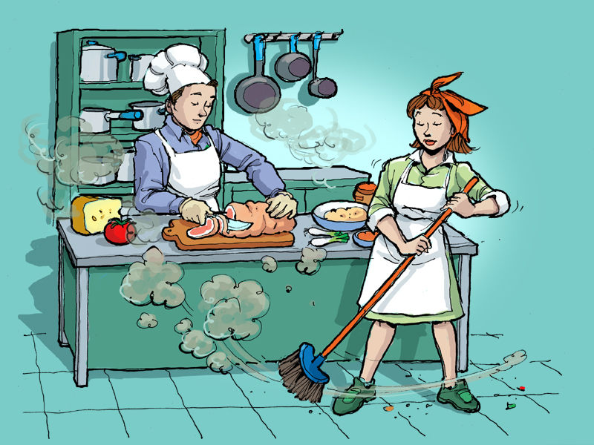

Slide 23
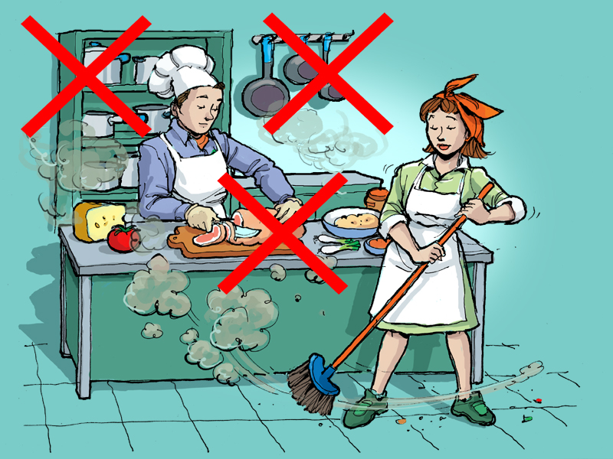
ΜΗΝ ΚΑΘΑΡΙΖΕΤΕ ΟΤΑΝ ΥΠΑΡΧΟΥΝ
ΕΚΤΕΘΕΙΜΕΝΑ ΤΡΟΦΙΜΑ ΣΤΟ ΧΩΡΟ!!

Slide 24
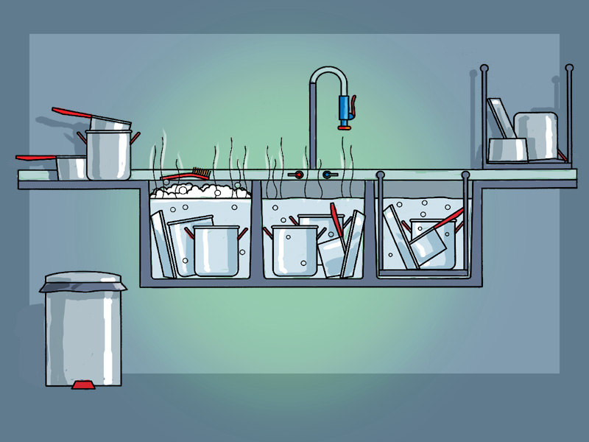
Αν πλένετε τα Σκεύη στο Χέρι χρησιμοποιήστε το Κατάλληλο
σύστημα νεροχυτών, ακολουθώντας τα Σωστά Βήματα
ΒΗΜΑ 5ο:
Στέγνωμα
στον αέρα
ΒΗΜΑ 1ο:
Ξεβγάλετε, Τρίψτε
ΒΗΜΑ 2ο:
Καθαρισμός
ΒΗΜΑ 3ο:
Ξέβγαλμα
ΒΗΜΑ 4ο:
Απολύμανση

Slide 25
Απεντόμωση/Μυοκτονία
Προληπτικά μέτρα κατά την κατασκευή των εγκαταστάσεων, όπως προαναφέρθηκε
Αυστηρό πρόγραμμα καθαρισμού/απολύμανσης
Οργάνωση των αποθηκευτικών χώρων
Σωστή διαχείριση των απορριμμάτων
Εκπαίδευση του προσωπικού
Καταπολέμηση, εφόσον, παρά τις παραπάνω προσπάθειες εμφανιστούν τέτοιοι οργανισμοί

Slide 26
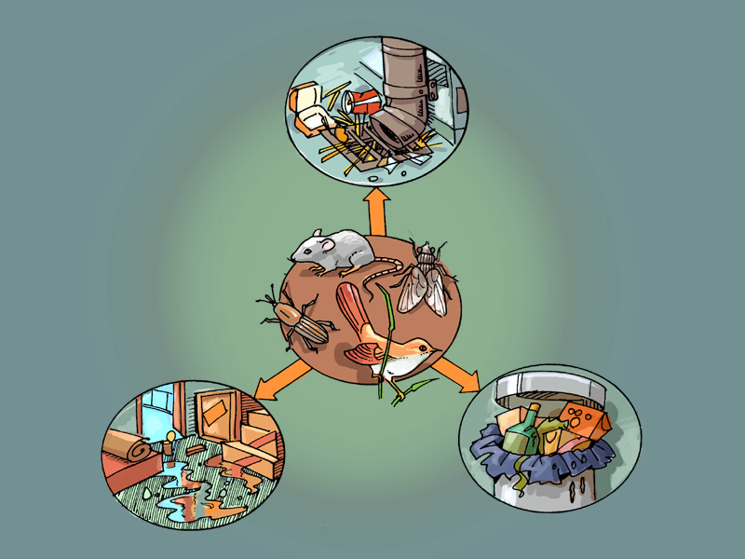
ΟΙ ΞΕΝΙΣΤΕΣ ΠΡΟΣΕΛΚΥΟΝΤΑΙ ΣΕ ΧΩΡΟΥΣ ΠΟΥ ΥΠΑΡΧΕΙ ΤΡΟΦΗ, ΝΕΡΟ & ΚΑΤΑΦΥΓΙΟ
ΚΑΤΑΦΥΓΙΟ
ΤΡΟΦΗ
ΝΕΡΟ

Slide 27
Υγιεινή του προσωπικού
Ατομική/προσωπική υγιεινή
Υγεία του προσωπικού
Υγιεινή προσωπικών χώρων

Slide 28
ΥΓΙΕΙΝΗ ΠΡΟΣΩΠΙΚΟΥ
Υποχρεώσεις προσωπικού:
φροντίζουμε την υγεία μας
φροντίζουμε την καθαριότητά μας και έχουμε καλές συνήθειες
χειριζόμαστε σωστά τα τρόφιμα και συνεργαζόμαστε προς όφελος της υγιεινής και ασφάλειας τροφίμων
Notes:
ΣΗΜΕΙΑ ΣΥΖΗΤΗΣΗΣ:
Να συζητηθούν οι ευθύνες ενός επαγγελματία χειριστή τροφίμων. Στο πλαίσιο αυτό εκτός των νομικών υποχρεώσεων βαρύτητα να δοθεί στην τόνωση του επαγγελματισμού και στην εγκαθίδρυση «ηθικής ευθύνης». Έμφαση να δοθεί στο γεγονός ότι η απόφαση για επαγγελματική ενασχόληση με τον κλάδο των τροφίμων ταυτίζεται με την τήρηση ιδιαίτερων απαιτήσεων υγιεινής τροφίμων (γι αυτό ο χειριστής οφείλει να ακολουθεί κανόνες υγιεινής εντός του χώρου εργασίας, ανεξάρτητα αν εφαρμόζει τους ίδιους κανόνες στο σπίτι του ή ανεξάρτητα αν νομίζει ότι οι αναφερόμενοι κίνδυνοι δεν έχουν σημαντική επίδραση στην υγεία του καταναλωτή)
Να τονισθεί ότι η νέα προσέγγιση στην ασφάλεια των τροφίμων που εφαρμόζει ο ΕΦΕΤ δίνει προτεραιότητα στην ανάδειξη των επαγγελματιών χειριστών τροφίμων (γεγονός που θα ωφελήσει και τους σωστούς εργαζόμενους)
Να εξηγηθούν οι 3 βασικές επιδιώξεις σε ότι αφορά τους εργαζόμενους:
Η επίτευξη της προσωπικής υγείας (δηλ.η εξασφάλιση ότι ο εργαζόμενος δεν είναι φορέας μεταδοτικών ασθενειών) και η κατοχή κατάλληλου βιβλιαρίου υγείας
Η συμμόρφωση με κανόνες/πρακτικές ατομικής υγιεινής (δηλ. ο εργαζόμενος φροντίζει για την καθαριότητα του και έχει καλές προσωπικές συνήθειες, ώστε να μην επιμολύνει τα τρόφιμα μεταφέροντας επικίνδυνους παράγοντες από τον ίδιο τον εαυτό του)
Η υλοποίηση σωστών χειρισμών κατά την εργασία (δηλ. ο εργαζόμενος φροντίζει κατά την εργασία να μην επιμολύνει τα τρόφιμα με μη τήρηση κανόνων υγιεινής πχ επιμόλυνση ετοίμων από χρήση εργαλείων που χρησιμοποιήθηκαν σε νωπά, παραμονή τροφίμων στην Ε.Θ.Ζ. για μεγάλο χρονικό διάστημα)
Να σημειωθεί ότι:
Ο ασθενής εργαζόμενος ή ο εργαζόμενος με μολυσμένες πληγές ή άλλου είδους δερματολογικό πρόβλημα δεν είναι κακός χειριστής. Γίνεται ΟΜΩΣ κακός χειριστής όταν δεν υλοποιεί αυτά που πρέπει (πχ ειδοποίηση του υπευθύνου και αποκλεισμός από εργασία χειρισμού τροφίμων ή ερμητική κάλυψη των πληγών με αδιάβροχους επιδέσμους κλπ)
Οι κακές προσωπικές συνήθειες είναι όλες εκείνες οι συνήθειες που μπορεί να επιμολύνουν άμεσα ή έμμεσα τα τρόφιμα (πχ ξύσιμο, φτύσιμο, φτάρνισμα, κάπνισμα κλπ), και συνήθως έχουν να κάνουν συνήθως με απλές κινήσεις που μπορούν να επιμολύνουν τρόφιμα. Να τονισθεί η σημαντικότητα αυτών των κακών συνηθειών, και να εξηγηθεί ότι το σταμάτημα αυτών των συνηθειών είναι θέμα χρόνου αν δίδεται προσοχή στις κινήσεις (πχ να δίδεται προσοχή στις κινήσεις των χεριών ή στην επαφή ).
Η μη συνεργασία εργαζόμενου σε θέματα υγιεινής μπορεί να θεωρηθεί αιτία απόλυσης. Η μη συνεργασία μπορεί να περιλαμβάνει μη συμμόρφωση με διαδικασίες ή οδηγίες υγιεινής, ανεπιτυχή παρακολούθηση εκπαιδεύσεως, χλευασμός ενεργειών υγιεινής, μη ειδοποίηση υπευθύνων όταν πρέπει κλπ
Η συνεργασία εργαζομένου σε θέματα ΥΑΤ περιλαμβάνει την αναφορά προσωπικής ασθένειας σε υπευθύνους, την αναφορά υπαρκτών ή δυνητικών προβλημάτων για την ασφάλεια των τροφίμων, με την αναζήτηση πρακτικών υγιεινής που δεν γνωρίζει (δηλαδή με την αποφυγή αυτοσχεδιασμών), με την πρόταση ιδεών βελτίωσης, με την κατάλληλη επικοινωνία με συναδέλφους με στόχο την διάχυση των γνώσεων (θεωρητικών και πρακτικών) και την προσεκτική διόρθωση συναδέλφων που δεν εργάζονται σύμφωνα με τους κανόνες υγιεινής τροφίμων.
ΣΧΕΤΙΚΕΣ ΠΛΗΡΟΦΟΡΙΕΣ ΣΤΟΝ ΟΔΗΓΟ ΥΓΙΕΙΝΗΣ Ν.1: Μέρος 2.1, Μέρος 3 (κεφάλαιο VII, ΙΧ)
ΣΧΕΤΙΚΕΣ ΠΛΗΡΟΦΟΡΙΕΣ ΣΤΟ «ΕΓΧΕΙΡΙΔΙΟ ΒΑΣΙΚΗΣ ΕΚΠΑΙΔΕΥΣΗΣ ΣΤΗΝ ΥΓΙΕΙΝΗ ΚΑΙ ΑΣΦΑΛΕΙΑ ΤΩΝ ΤΡΟΦΙΜΩΝ» Κεφάλαιο 4

Slide 29
ΑΤΟΜΙΚΗ ΥΓΕΙΑ
Είμαστε Υγιείς:
Έχουμε πιστοποιημένο βιβλιάριο υγείας
Αναφέρουμε στον προϊστάμενό μας τυχούσα ασθένειά μας
Όταν αισθανθούμε αδιαθεσία, δεν ερχόμαστε σε επαφή με τρόφιμα, ιδίως αυτά από ανοιχτές συσκευασίες
Επιστρέφουμε στην εργασία μόνο με ιατρική βεβαίωση
Καλύπτουμε τις πληγές, καψίματα, δερματικές μόλυνσης, με έντονα χρωματιστό αδιάβροχο επίδεσμο
Notes:
ΣΗΜΕΙΑ ΣΥΖΗΤΗΣΗΣ
Να εξηγηθούν τα παραπάνω, τονίζοντας ότι:
Ένας φαινομενικά υγιής άνθρωπος μπορεί να είναι φορέας παθογόνων. Για παράδειγμα μερικές ασθένειες (πχ κάποιες μορφές ηπατίτιδας) μεταδίδονται εύκολα και πριν την εκδήλωση συμπτωμάτων, ενώ υπάρχουν περιπτώσεις ανθρώπων που είναι απλοί φορείς παθογόνων (δηλαδή μολύνουν άλλους αλλά δεν αρρωσταίνουν οι ίδιοι)
Το βιβλιάριο υγείας πιστοποιεί ότι ο εργαζόμενος δεν έχει μεταδοτικές ασθένειες, και γιαυτό είναι εξαιρετικά σημαντικό.
Η ενημέρωση του υπευθύνου της επιχείρησης για την περίπτωση ασθένειας, ενδιαφέρει κυρίως στην περίπτωση όπου εργαζόμενος έχει γαστρεντερικά προβλήματα, πονόλαιμο, βήχα, εκκρίσεις από μύτη ή μάτια, τροφική δηλητηρίαση. ΣΕ ΑΥΤΕΣ ΤΙΣ ΠΕΡΙΠΤΩΣΕΙΣ ΠΡΕΠΕΙ ΝΑ ΑΠΑΓΟΡΕΥΕΤΑΙ Η ΠΑΡΑΜΟΝΗ ΣΕ ΧΩΡΟ ΠΟΥ διαχειρίζονται ΤΡΟΦΙΜΑ (πχ προετοιμασία, επεξεργασία, διάθεση).
Η κάλυψη δερματικών προβλημάτων (πληγών, καψιμάτων, μολύνσεων, ελκών) απαιτείται διότι στα σημεία αυτά υπάρχουν συνήθως μικρόβια, τα οποία μπορούν να μεταφερθούν στα τρόφιμα. Η κάλυψη πρέπει να περιλαμβάνει καθαρό, ξηρό, έντονα χρωματισμένο αυτοκόλλητο και αδιάβροχο επίδεσμο, και πάνω από αυτόν προτείνεται αδιάβροχο γάντι (παλάμης ή δάκτυλου)
ΣΧΕΤΙΚΕΣ ΠΛΗΡΟΦΟΡΙΕΣ ΣΤΟΝ ΟΔΗΓΟ ΥΓΙΕΙΝΗΣ Ν.1: Μέρος 3 κεφάλαιο VII (και επιλεκτικά μέρος 3 κεφάλαιο IX, μέρος 4-προληπτικά μέτρα)
ΣΧΕΤΙΚΕΣ ΠΛΗΡΟΦΟΡΙΕΣ ΣΤΟ «ΕΓΧΕΙΡΙΔΙΟ ΒΑΣΙΚΗΣ ΕΚΠΑΙΔΕΥΣΗΣ ΣΤΗΝ ΥΓΙΕΙΝΗ ΚΑΙ ΑΣΦΑΛΕΙΑ ΤΩΝ ΤΡΟΦΙΜΩΝ» Κεφάλαιο 4

Slide 30
ΑΤΟΜΙΚΗ ΥΓΙΕΙΝΗ
Ερχόμαστε στη δουλειά πάντα καθαροί:
Πλένουμε τα χέρια μας πριν αναλάβουμε εργασία
Φοράμε πάντα καθαρή ποδιά
Δε φοράμε κοσμήματα (ρολόγια, σκουλαρίκια, δακτυλίδια, βραχιόλια κα)
Έχουμε κοντά και καθαρά νύχια. Όχι βαμμένα ή ψεύτικα νύχια.
Notes:
ΣΗΜΕΙΑ ΣΥΖΗΤΗΣΗΣ
Να συζητηθεί η ανάγκη για εισαγωγή στις καθημερινές προσωπικές μας συνήθειες της έναρξης της εργασίας με καθαρά ρούχα και χέρια, ώστε να διασφαλισθεί ότι δεν θα υπάρχει εισαγωγή κινδύνων στις εγκαταστάσεις ή απευθείας σε τρόφιμα.
ΣΧΕΤΙΚΕΣ ΠΛΗΡΟΦΟΡΙΕΣ ΣΤΟΝ ΟΔΗΓΟ ΥΓΙΕΙΝΗΣ Ν.1: Μέρος 3 κεφάλαιο VIIΙ
ΣΧΕΤΙΚΕΣ ΠΛΗΡΟΦΟΡΙΕΣ ΣΤΟ «ΕΓΧΕΙΡΙΔΙΟ ΒΑΣΙΚΗΣ ΕΚΠΑΙΔΕΥΣΗΣ ΣΤΗΝ ΥΓΙΕΙΝΗ ΚΑΙ ΑΣΦΑΛΕΙΑ ΤΩΝ ΤΡΟΦΙΜΩΝ» Κεφάλαιο 4

Slide 31
ΑΤΟΜΙΚΗ ΥΓΙΕΙΝΗ
Το Προσωπικό είναι μία από τις κύριες πηγές
επιμόλυνσης των τροφίμων:
Από το σώμα
Από την ενδυμασία
Από κακές συνήθειες
Notes:
ΣΗΜΕΙΑ ΣΥΖΗΤΗΣΗΣ
Να συζητηθούν τα αναφερόμενα στην διαφάνεια λαμβάνοντας υπόψη τις εξής πιο συνήθεις πηγές επιμόλυνσης: δέρμα, χέρια & νύχια, στόμα, μύτη, αυτιά, πληγές, σπυριά, μαλλιά, κοσμήματα, αρώματα, τσιγάρο, ενδυμασία.
Να υπενθυμισθεί ότι οι κακές προσωπικές συνήθειες έχουν να κάνουν συνήθως με απλές κινήσεις που μπορούν να επιμολύνουν τρόφιμα. Να τονισθεί η ανάγκη αποφυγής αυτών των κακών συνηθειών, και να εξηγηθεί ότι το σταμάτημα τους είναι θέμα χρόνου αν δίδεται προσοχή στις κινήσεις (πχ να δίδεται προσοχή στις κινήσεις των χεριών ή στην επαφή με αντικείμενα ή τρόφιμα). Να εξηγηθεί επίσης ότι τα τρόφιμα επιμολύνονται συχνά από τους εργαζόμενους:
Με το βήξιμο και το φτάρνισμα πάνω από τα τρόφιμα
Με το πιάσιμο του στόματος, της μύτης, του αυτιού (πχ δάκτυλα, σκούπισμα με μανίκια)
Με τη δοκιμή του φαγητού με το δάκτυλο (ή επαναχρησιμοποιημένο κουτάλι)
Με το φαγητό, το ποτό, την τσίχλα και το φτύσιμο κατά την εργασία
ΣΧΕΤΙΚΕΣ ΠΛΗΡΟΦΟΡΙΕΣ ΣΤΟΝ ΟΔΗΓΟ ΥΓΙΕΙΝΗΣ Ν.1: Μέρος 3 κεφάλαιο VII (και επιλεκτικά μέρος 3 κεφάλαιο IX, μέρος 4-προληπτικά μέτρα)
ΣΧΕΤΙΚΕΣ ΠΛΗΡΟΦΟΡΙΕΣ ΣΤΟ «ΕΓΧΕΙΡΙΔΙΟ ΒΑΣΙΚΗΣ ΕΚΠΑΙΔΕΥΣΗΣ ΣΤΗΝ ΥΓΙΕΙΝΗ ΚΑΙ ΑΣΦΑΛΕΙΑ ΤΩΝ ΤΡΟΦΙΜΩΝ» Κεφάλαιο 4

Slide 32
ΠΛΕΝΟΥΜΕ ΤΑ ΧΕΡΙΑ ΜΑΣ
Πότε:
Πριν αναλάβουμε εργασία
Μετά το διάλειμμα, το φαγητό, το κάπνισμα
Μετά τη χρήση τουαλέτας
Κάθε φορά που αγγίζουμε σκουπίδια
Κάθε φορά που χειριζόμαστε ωμά τρόφιμα
Μετά από φτέρνισμα ή βήξιμο
Μετά την επαφή με μύτη, αυτιά, μαλλιά κλπ
Μετά την επαφή με Υλικά και εξοπλισμό καθαρισμού /απολύμανσης
Κάθε φορά που αγγίζουμε οτιδήποτε βρόμικο (πχ χρήματα)
Πως:
Βρέχουμε τα χέρια μας με ζεστό νερό
Σαπουνίζουμε τα χέρια μας για τουλάχιστον 20’’ με το ειδικό άοσμο σαπούνι μέχρι τους αγκώνες
Ξεπλένουμε τα χέρια μας
Στεγνώνουμε τα χέρια μας με χειροπετσέτες μιας χρήσεως
Notes:
ΣΗΜΕΙΑ ΣΥΖΗΤΗΣΗΣ
Να συζητηθούν τα αναφερόμενα στην διαφάνεια, με έμφαση στην αιτιολόγηση της ανάγκης πλυσίματος χεριών πριν ή μετά τις αναφερόμενες ενέργειες.
Να εξηγηθεί ότι στην έννοια «βρώμικο» (πχ αντικείμενα, χώροι ή εργασίες), εννοούνται όλοι οι χώροι (ή εργασίες ή αντικείμενα), που δυνητικά περιέχουν κινδύνους για τα τρόφιμα (πχ χώροι όπως μη απολυμασμένες επιφάνειες, ή εργασίες όπως άδειασμα/καθάρισμα τραπεζιών, ενασχόληση με χρήματα κλπ)
Σχετικά με την μέθοδο πλυσίματος και ακολουθώντας τα όσα αναφέρει η διαφάνεια, ο εκπαιδευτής να δείχνει και με τα χέρια του ένα υποθετικό σωστό και ένα υποθετικό λάθος πλύσιμο. Ιδιαίτερα να τονισθούν σημεία που πρέπει να πλένονται καλά όπως η παλάμη, το εσωτερικό μέρος των καρπών, ανάμεσα από τα δάκτυλα, στα νύχια, κ.ά.
Να τονισθεί ότι η χρήση της πετσέτας μετά το πλύσιμο να γίνεται όταν απαιτείται και για το κλείσιμο βρύσης, πόρτας κλπ. Το δοχείο απορριμμάτων που θα πεταχτεί το χαρτί θα πρέπει να είναι ποδοκίνητο.
Να τονισθεί η ανάγκη αφαίρεσης των κοσμημάτων και η πιθανότητα διατήρησης υγρασίας κάτω από αυτά (πχ δακτυλίδια), η οποία ενισχύει την ανάπτυξη των μικροοργανισμών.
ΣΧΕΤΙΚΕΣ ΠΛΗΡΟΦΟΡΙΕΣ ΣΤΟΝ ΟΔΗΓΟ ΥΓΙΕΙΝΗΣ Ν.1: Μέρος 3 κεφάλαιο VII (και επιλεκτικά μέρος 3 κεφάλαιο IX, μέρος 4-προληπτικά μέτρα)
ΣΧΕΤΙΚΕΣ ΠΛΗΡΟΦΟΡΙΕΣ ΣΤΟ «ΕΓΧΕΙΡΙΔΙΟ ΒΑΣΙΚΗΣ ΕΚΠΑΙΔΕΥΣΗΣ ΣΤΗΝ ΥΓΙΕΙΝΗ ΚΑΙ ΑΣΦΑΛΕΙΑ ΤΩΝ ΤΡΟΦΙΜΩΝ» Κεφάλαιο 4

Slide 33
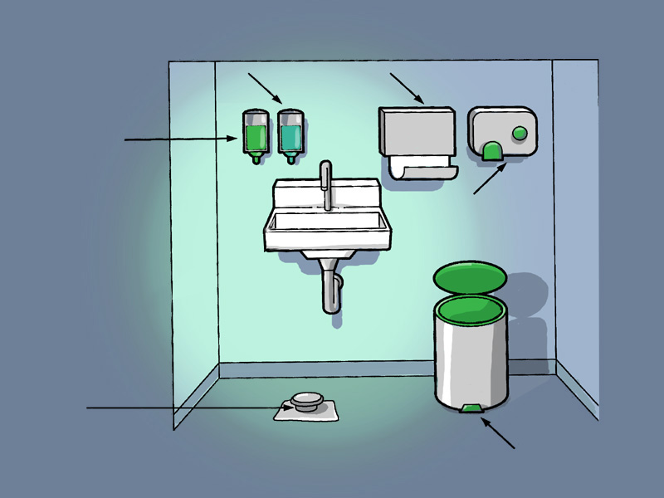
ΕΞΑΣΦΑΛΙΣΤΕ ΤΟΝ ΚΑΤΑΛΛΗΛΟ ΕΞΟΠΛΙΣΜΟ ΓΙΑ ΤΟ ΠΛΥΣΙΜΟ ΧΕΡΙΩΝ
ΑΠΟΛΥΜΑΝΤΙΚΟ
ΧΕΙΡΟΠΕΤΣΕΤΕΣ ΜΙΑΣ ΧΡΗΣΗΣ
ΣΑΠΟΥΝΟΘΗΚΗ
ΣΥΣΚΕΥΗ ΖΕΣΤΟΥ ΑΕΡΑ
ΠΟΔΟΚΙΝΗΤΗ ΒΑΛΒΙΔΑ ΓΙΑ ΖΕΣΤΟ ΚΑΙ ΚΡΥΟ ΝΕΡΟ
ΠΟΔΟΚΙΝΗΤΟΣ ΚΑΔΟΣ ΑΠΟΡΡΥΜΑΤΩΝ

Slide 34
ΧΡΗΣΗ ΓΑΝΤΙΩΝ
Μετά το πλύσιμο των χεριών ακολουθεί η απολύμανσή
τους με Απολυμαντικό απλώνοντάς το στην παλάμη
ΓΑΝΤΙΑ μιας ΧΡΗΣΗΣ:
Χρησιμοποιούμε γάντια μιας χρήσης, μετά το πλύσιμο των χεριών
Αλλάζουμε τα γάντια μιας χρήσης:
κάθε 30 λεπτά εργασίας
όταν λερωθούν
όταν αλλάξει η εργασία
όταν αλλάξει το είδους του τροφίμου που χειριζόμαστε (πχ από ωμό κρέας σε έτοιμο για κατανάλωση τρόφιμο)
όταν σχιστούν
Χρησιμοποιούμε γάντια μιας χρήσης, κάθε φορά που χειριζόμαστε τρόφιμα
Notes:
ΣΗΜΕΙΑ ΣΥΖΗΤΗΣΗΣ:
Να τονισθεί ότι το πλύσιμο προηγείται και της απολύμανσης και του φορέματος γαντιών, και ότι καμία ενέργεια δεν υποκαθιστά την απομάκρυνση ρύπων από τα χέρια όπως το πλύσιμο
Να τονισθούν οι κανόνες που πρέπει να ακολουθούνται σχετικά με την αλλαγή γαντιών, δίδοντας παραδείγματα κακών συνηθειών (πχ ίδια γάντια κατά την προετοιμασία τροφίμων και κατά την απομάκρυνση των σκουπιδιών)
ΣΧΕΤΙΚΕΣ ΠΛΗΡΟΦΟΡΙΕΣ ΣΤΟΝ ΟΔΗΓΟ ΥΓΙΕΙΝΗΣ Ν.1: Μέρος 3 κεφάλαιο VII (και επιλεκτικά μέρος 3 κεφάλαιο IX, μέρος 4-προληπτικά μέτρα)
ΣΧΕΤΙΚΕΣ ΠΛΗΡΟΦΟΡΙΕΣ ΣΤΟ «ΕΓΧΕΙΡΙΔΙΟ ΒΑΣΙΚΗΣ ΕΚΠΑΙΔΕΥΣΗΣ ΣΤΗΝ ΥΓΙΕΙΝΗ ΚΑΙ ΑΣΦΑΛΕΙΑ ΤΩΝ ΤΡΟΦΙΜΩΝ» Κεφάλαιο 4

Slide 35
ΕΠΙΜΟΛΥΝΣΕΙΣ ΑΠΟ ΚΑΚΕΣ ΣΥΝΗΘΕΙΕΣ
Αποφεύγουμε:
Να τρώμε, να πίνουμε, να φτερνιζόμαστε ή να βήχουμε, πάνω από τα τρόφιμα
Να καπνίζουμε (φυσική επιμόλυνση από στάχτες και γόπες / μικροβιακή επιμόλυνση από το στόμα / πρόκληση βήχα)
Να πιάνουμε το στόμα, τη μύτη, τα αυτιά, το λαιμό και τα μαλλιά κατά την εργασία
Να δοκιμάζουμε το φαγητό με το δάκτυλο (ή επαναχρησιμοποιημένο κουτάλι)
Notes:
ΣΗΜΕΙΑ ΣΥΖΗΤΗΣΗΣ:
Να συζητηθούν τα αναφερόμενα στην διαφάνεια, με έμφαση στην αιτιολόγηση της ανάγκης πλυσίματος χεριών πριν ή μετά τις αναφερόμενες ενέργειες.
Να εξηγηθούν οι απαιτήσεις, με συζήτηση παραδειγμάτων από τον χώρο εργασίας. Ειδικά να δειχθεί από τον εκπαιδευτή ο τρόπος που κατά το κάπνισμα τα δάκτυλα παίρνουν ουσίες από το στόμα (είτε με άμεση επαφή, είτε με έμεση επαφή με το τσιγάρο). Να επισημανθεί ότι το τσιγάρο ΑΠΑΓΟΡΕΥΕΤΑΙ στους χώρους τροφίμων, γιατί μπορεί :
Να προκαλέσει φυσική επιμόλυνση από τις στάχτες και τα αποτσίγαρα
Να επιμολύνει τα δάκτυλα με μικρόβια από το στόμα
Να προκαλέσει βήχα και να επιμολυνθεί το τρόφιμα
ΣΧΕΤΙΚΕΣ ΠΛΗΡΟΦΟΡΙΕΣ ΣΤΟΝ ΟΔΗΓΟ ΥΓΙΕΙΝΗΣ Ν.1: Μέρος 3 κεφάλαιο VII (και επιλεκτικά μέρος 3 κεφάλαιο IX, μέρος 4-προληπτικά μέτρα)
ΣΧΕΤΙΚΕΣ ΠΛΗΡΟΦΟΡΙΕΣ ΣΤΟ «ΕΓΧΕΙΡΙΔΙΟ ΒΑΣΙΚΗΣ ΕΚΠΑΙΔΕΥΣΗΣ ΣΤΗΝ ΥΓΙΕΙΝΗ ΚΑΙ ΑΣΦΑΛΕΙΑ ΤΩΝ ΤΡΟΦΙΜΩΝ» Κεφάλαιο 4

Slide 36
ΟΒΠ/ΟΥΠ στις διεργασίες παραγωγής
Πρώτες και βοηθητικές ύλες
Υλικά συσκευασίας
Επεξεργασία
Συσκευασία
Αποθήκευση
Μεταφορά
Σημεία πώλησης
Παραλαβή - Αποθήκευση

Slide 37
Γενικοί κανόνες
Αγοράζετε μόνο από ΑΞΙΟΠΙΣΤΟΥΣ προμηθευτές
ΕΛΕΓΧΕΤΕ σχολαστικά τα προϊόντα κατά την παραλαβή (τα ευαλλοίωτα πρώτα!)
ΜΗΝ ΠΑΡΑΛΑΜΒΑΝΕΤΕ ή εισάγετε στις αποθήκες ακατάλληλες Α’ ύλες ή υλικά συσκευασίας
Να ΜΕΤΑΦΕΡΕΤΕ ΓΡΗΓΟΡΑ στις αποθήκες τις αποδεκτές Α’ ύλες (τα ευαλλοίωτα πρώτα!)
ΠΑΝΤΑ να εξασφαλίζετε τις ΚΑΤΑΛΛΗΛΕΣ ΘΕΡΜΟΚΡΑΣΙΕΣ κατά την παραλαβή, αποθήκευση, προετοιμασία, επεξεργασία και διάθεση.
Γι’ αυτό να ελέγχετε ΤΑΚΤΙΚΑ την θερμοκρασία, και κατά την ΜΕΤΡΗΣΗ της, να χρησιμοποιείτε το κατάλληλο θερμόμετρο με την κατάλληλη ΜΕΘΟΔΟ

Slide 38
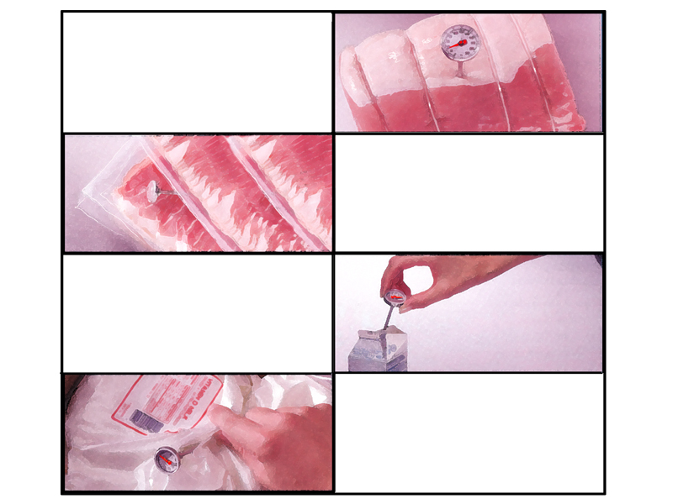
ΤΡΟΠΟΙ ΜΕΤΡΗΣΗΣ ΤΗΣ ΘΕΡΜΟΚΡΑΣΙΑΣ
Καταστροφικός Έλεγχος: Εισχώρηση της ακίδας του θερμομέτρου στο παχύτερο σημείο του προϊόντος
Μη Καταστροφικός Έλεγχος: Τοποθέτηση της ακίδας ενδιάμεσα των συσκευασιών
Καταστροφικός Έλεγχος: Τοποθέτηση της ακίδας στο κέντρο του περιέκτη, έτσι ώστε να μην ακουμπά στα τοιχώματά του
Μη Καταστροφικός Έλεγχος: Τοποθέτηση της ακίδας ενδιάμεσα στις πτυχές της συσκευασίας

Slide 39
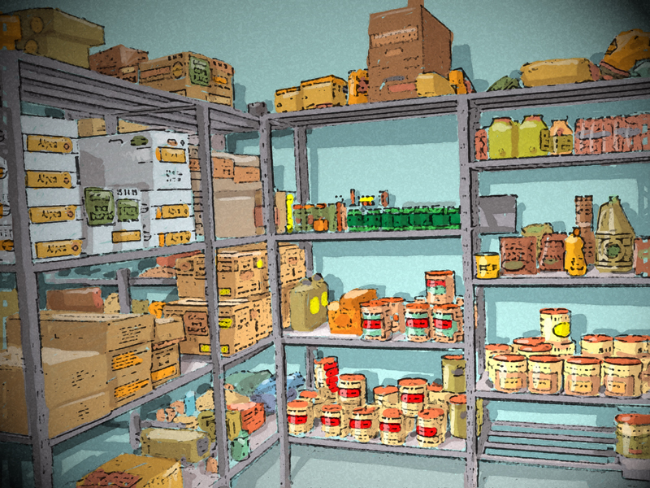
Τοποθετήστε σωστά τα τρόφιμα στην ξηρή αποθήκη

Slide 40
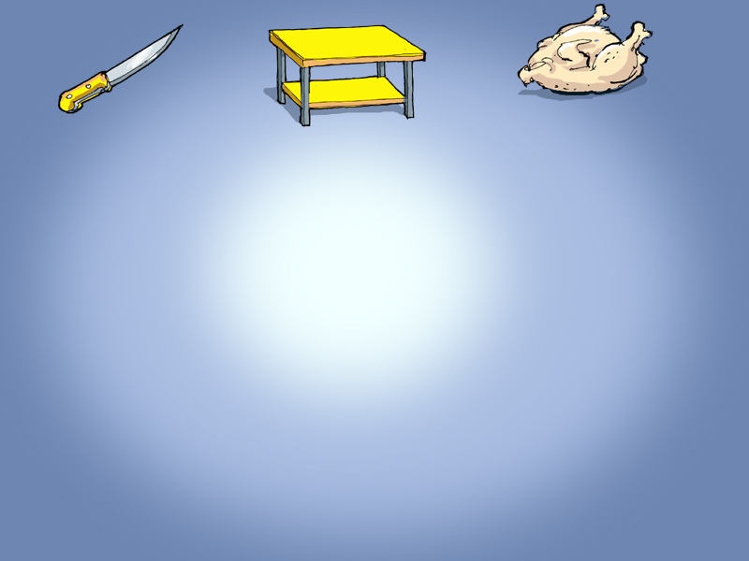
ΠΡΟΣΟΧΗ ΣΤΙΣ ΔΙΑΣΤΑΥΡOYMENEΣ ΕΠΙΜΟΛΥΝΣΕΙΣ

Slide 41
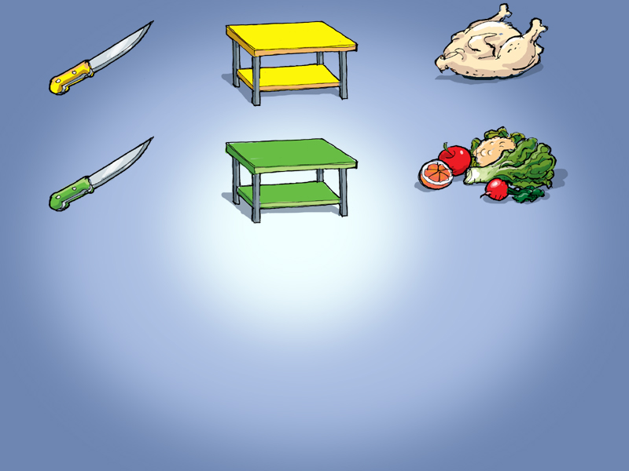
Χρησιμοποιείστε χρωματικό διαχωρισμό επιφανειών & εργαλείων

Slide 42
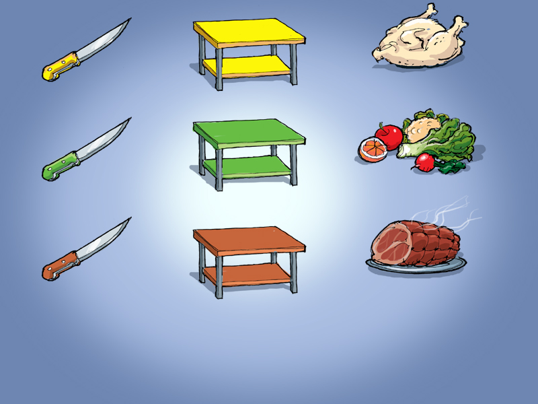
Χρησιμοποιείστε χρωματικό διαχωρισμό επιφανειών & εργαλείων

Slide 43
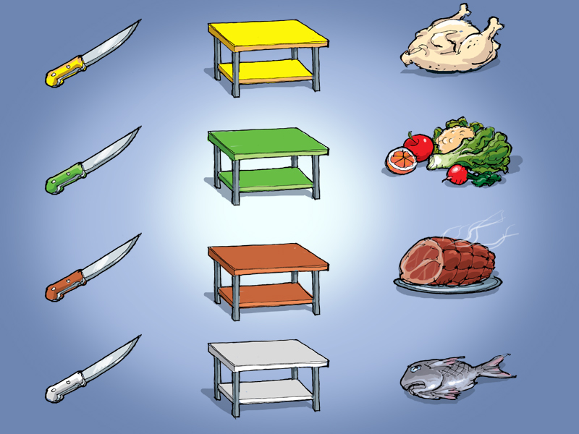
Χρησιμοποιείστε χρωματικό διαχωρισμό επιφανειών & εργαλείων

Slide 44
ΠΡΟΣΟΧΗ ΣΤΗΝ ΑΠΟΨΥΞΗ !!
Μην αποψύχετε μεγάλους όγκους τροφίμων
Αποψύξτε τα τρόφιμα με τον κατάλληλο τρόπο στον κατάλληλο χρόνο και μέχρι την πλήρη απόψυξή τους
Ποτέ μην αποψύχετε τρόφιμα για 2η φορά

Slide 45
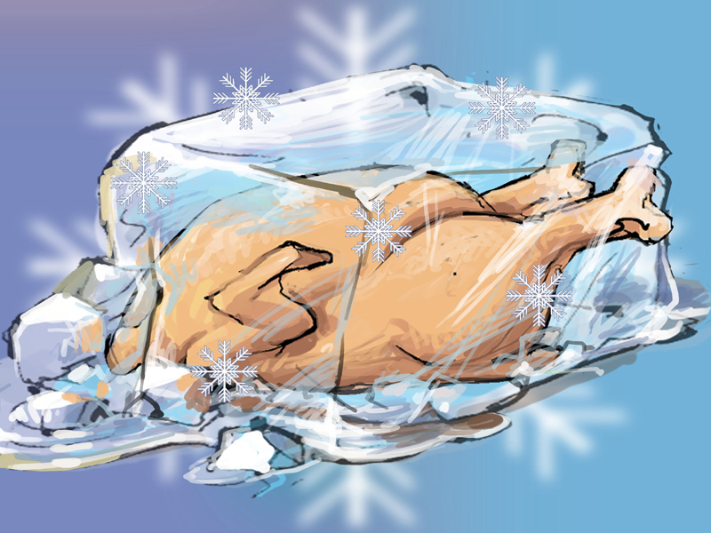
ΚΑΤΕΨΥΓΜΕΝΟ ΠΟΥΛΕΡΙΚΟ

Slide 46
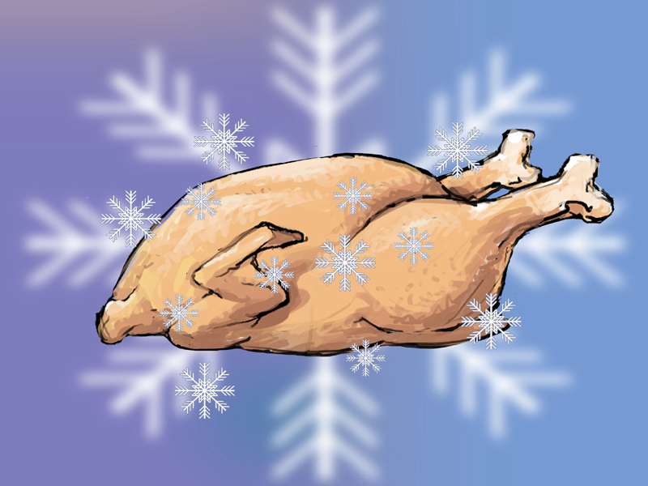
ΟΧΙ ΠΛΗΡΩΣ ΑΠΟΨΥΓΜΕΝΟ ΠΟΥΛΕΡΙΚΟ

Slide 47
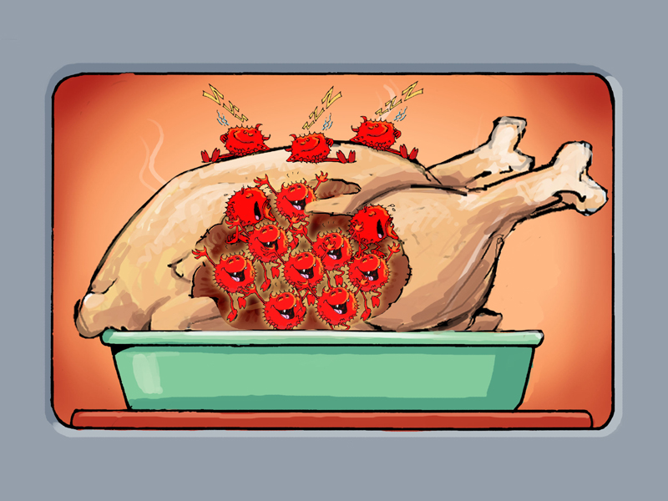
ΑΝΑΠΤΥΞΗ ΒΑΚΤΗΡΙΩΝ ΚΑΤΑ ΤΟ ΨΗΣΙΜΟ ΤΟΥ ΗΜΙΑΠΟΨΥΓΜΕΝΟΥ ΠΟΥΛΕΡΙΚΟΥ

Slide 48
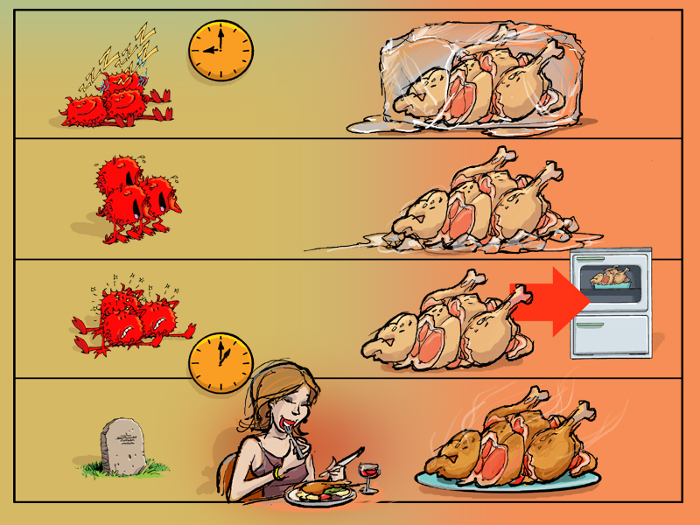

Slide 49
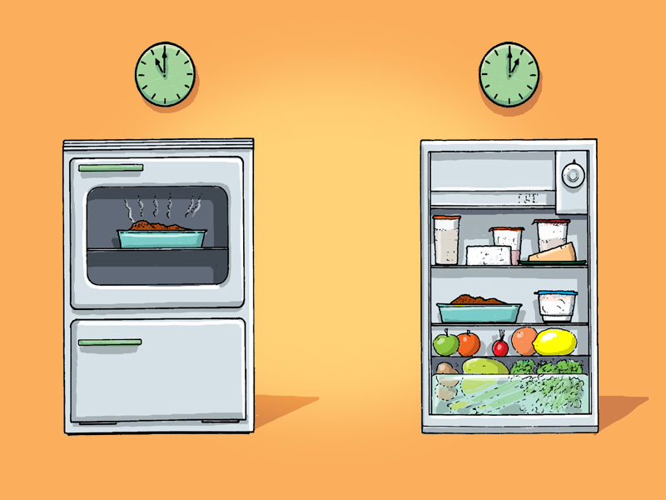
Κρυώστε τα τρόφιμα γρήγορα (max 2 ώρες)
και μετά τοποθετήστε τα στο ψυγείο

Slide 50
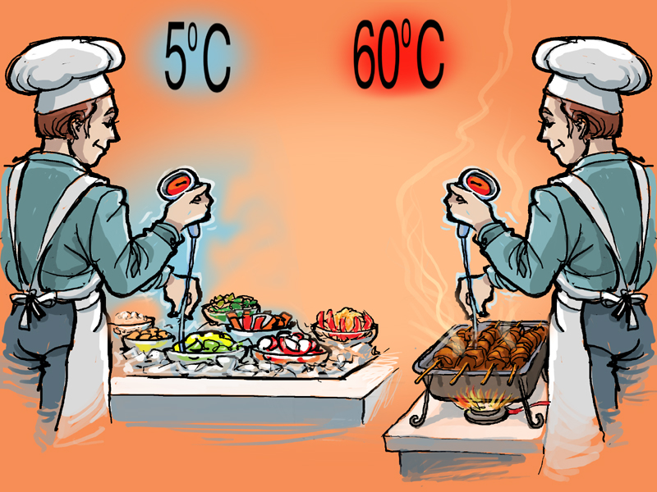

Slide 51
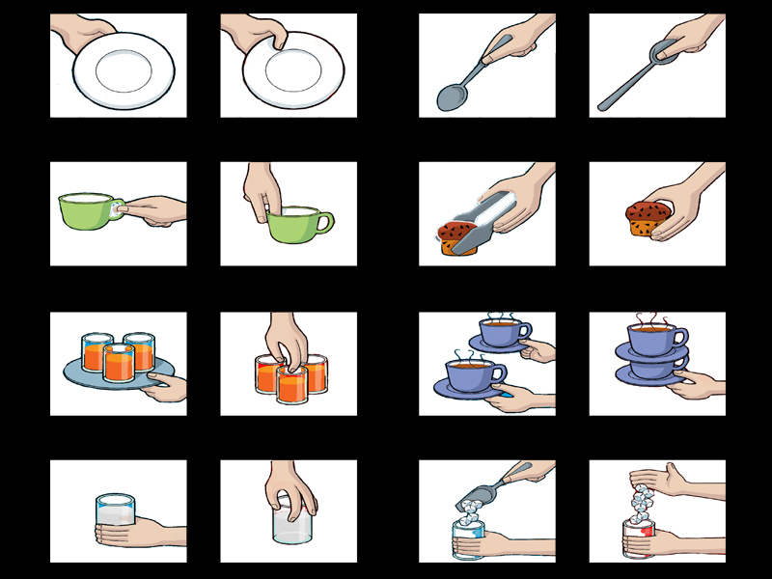
Aσφαλής Χειρισμός των σκευών σερβιρίσματος
ΣΩΣΤΟ
ΛΑΘΟΣ
ΣΩΣΤΟ
ΛΑΘΟΣ

